Slide 1
粒子加速器用高功率密度高可靠性固态功率源
江国栋 何源 孙列鹏
中国科学院近代物理研究所
射频功率团队
1
Notes:
。

Slide 2
目录
1. 项目背景：ADS需求与CiADS总体目标
2. 关键路线：标准化模块、功率合成与热插拔
3. 最新进展：GaN器件、国产化与热插拔验证
4. 总结：面向工程应用的固态功率源平台
2

Slide 3
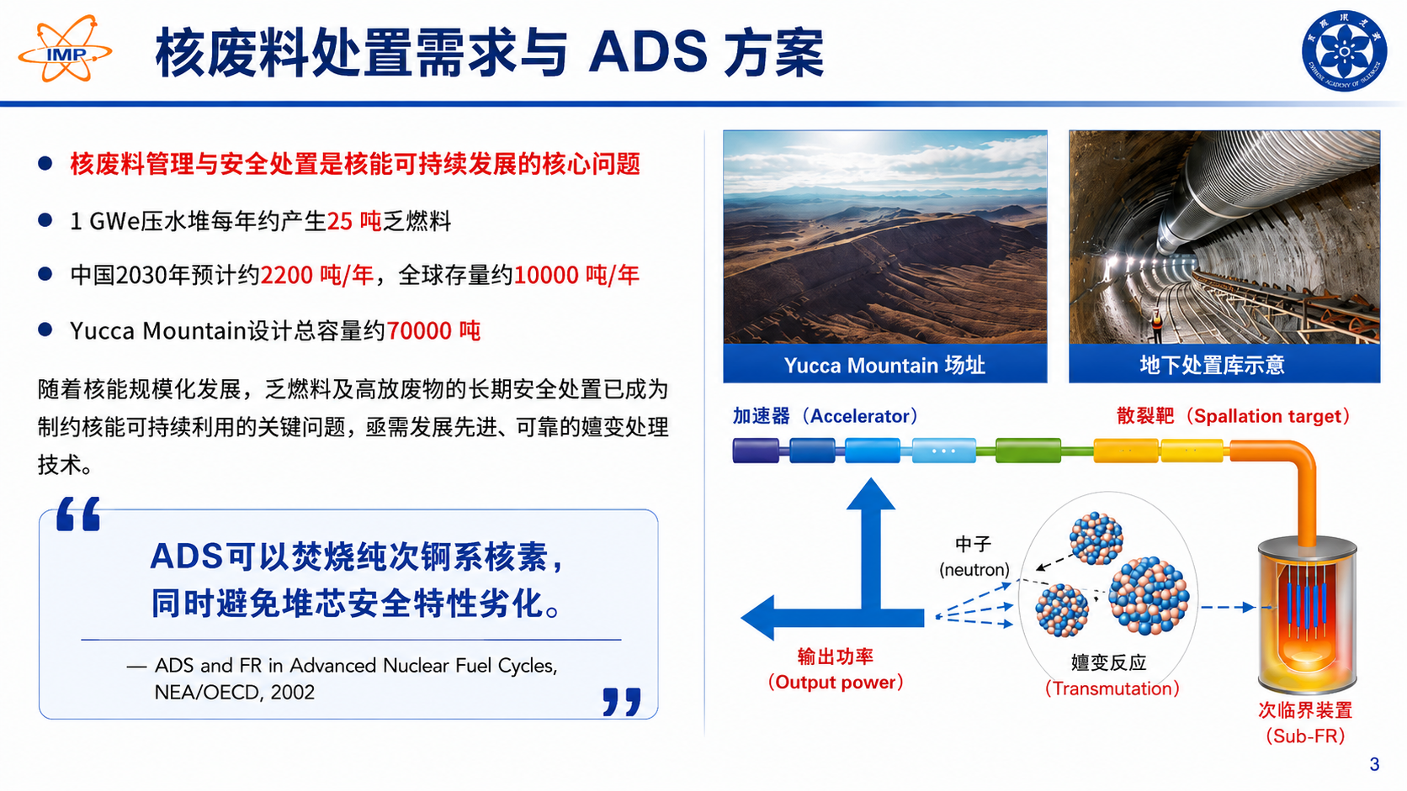
核能可持续发展与ADS需求
Sustainability of Nuclear Power
核废料管理与安全处置是核能可持续发展的核心问题
• 1 GWe压水堆每年约产生25吨乏燃料
• 中国2030年预计约2200吨/年，全球存量约10000吨/年
• Yucca Mountain设计总容量约70000吨
核废料是长期悬在人类头上的“达摩克利斯之剑”。无论未来核能如何发展，现有核废料存量都需要先进、可靠的处理方案。
“ADS可以焚烧纯次锕系核素，同时避免堆芯安全特性劣化。”
—— ADS and FR in Advanced Nuclear Fuel Cycles, NEA/OECD, 2002
3

Slide 4
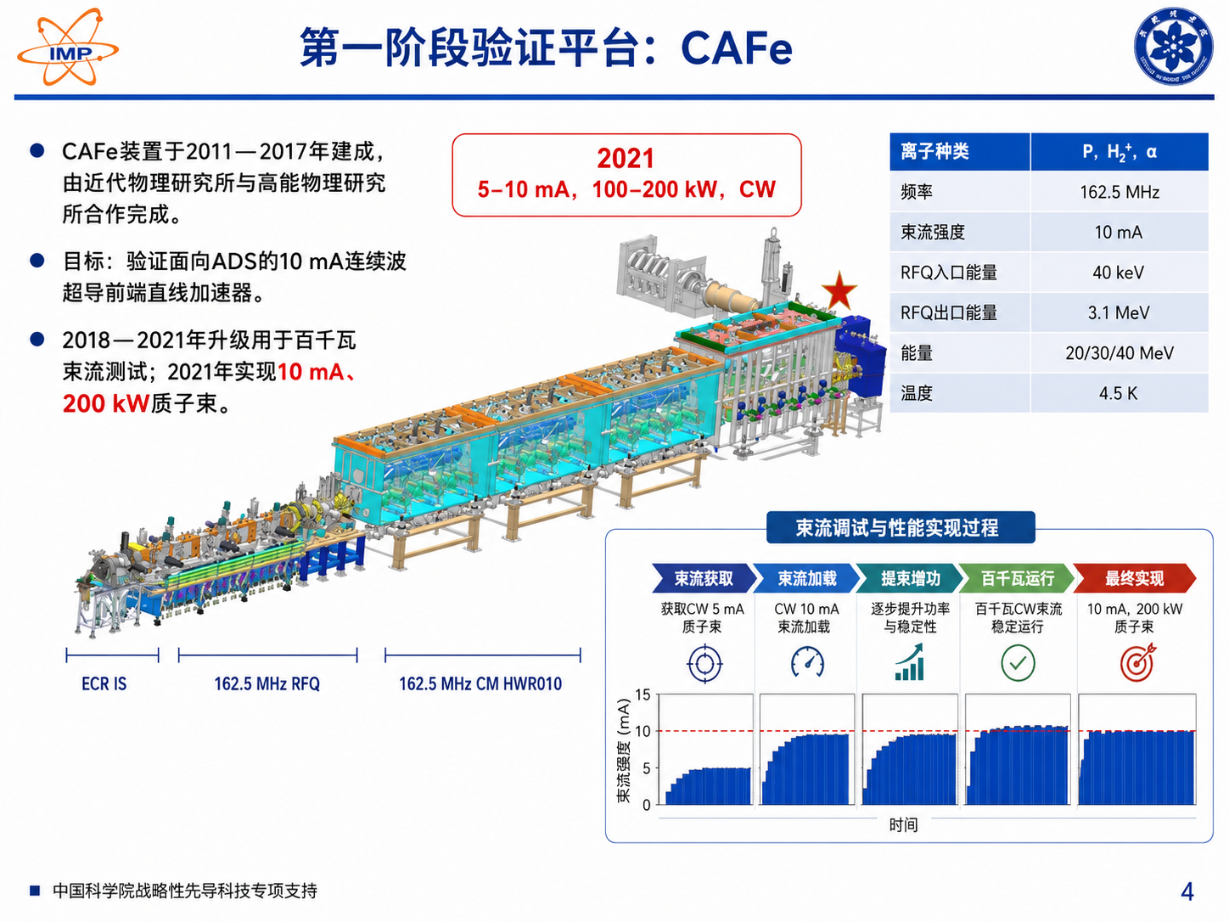

第一阶段验证平台-CAFE
4

Slide 5

5

Slide 6
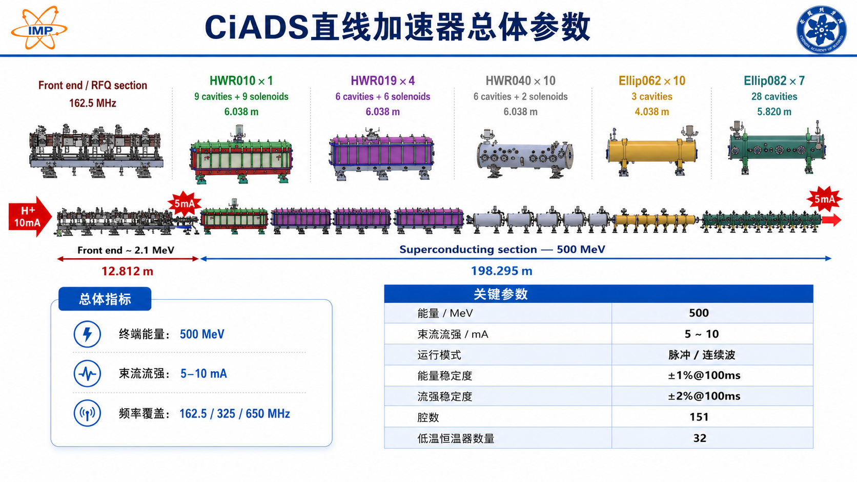
CiADS直线加速器总体参数
6

Slide 7
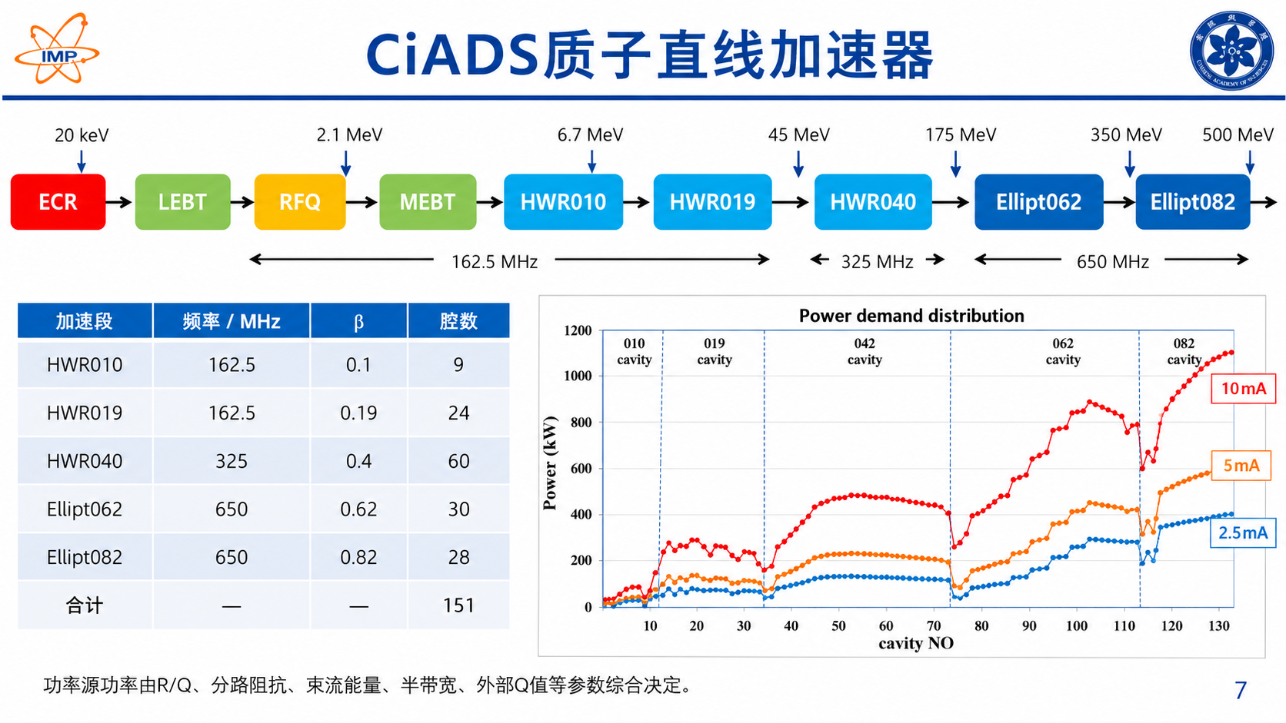
CiADS直线加速器总体参数

Slide 8
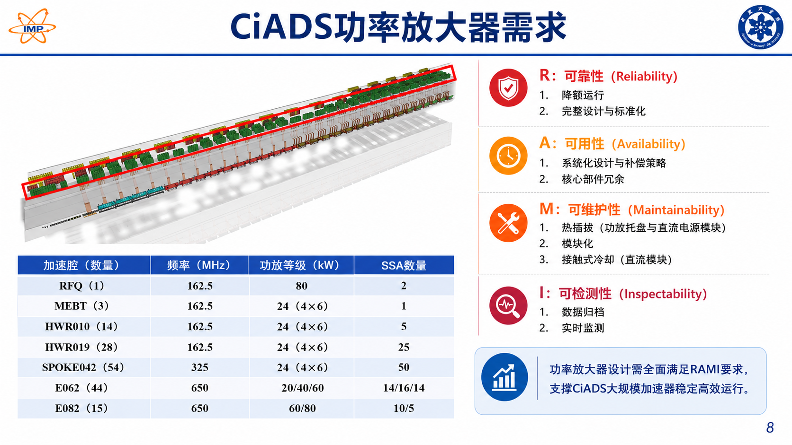
CiADS功率源需求
功放模块

Slide 9
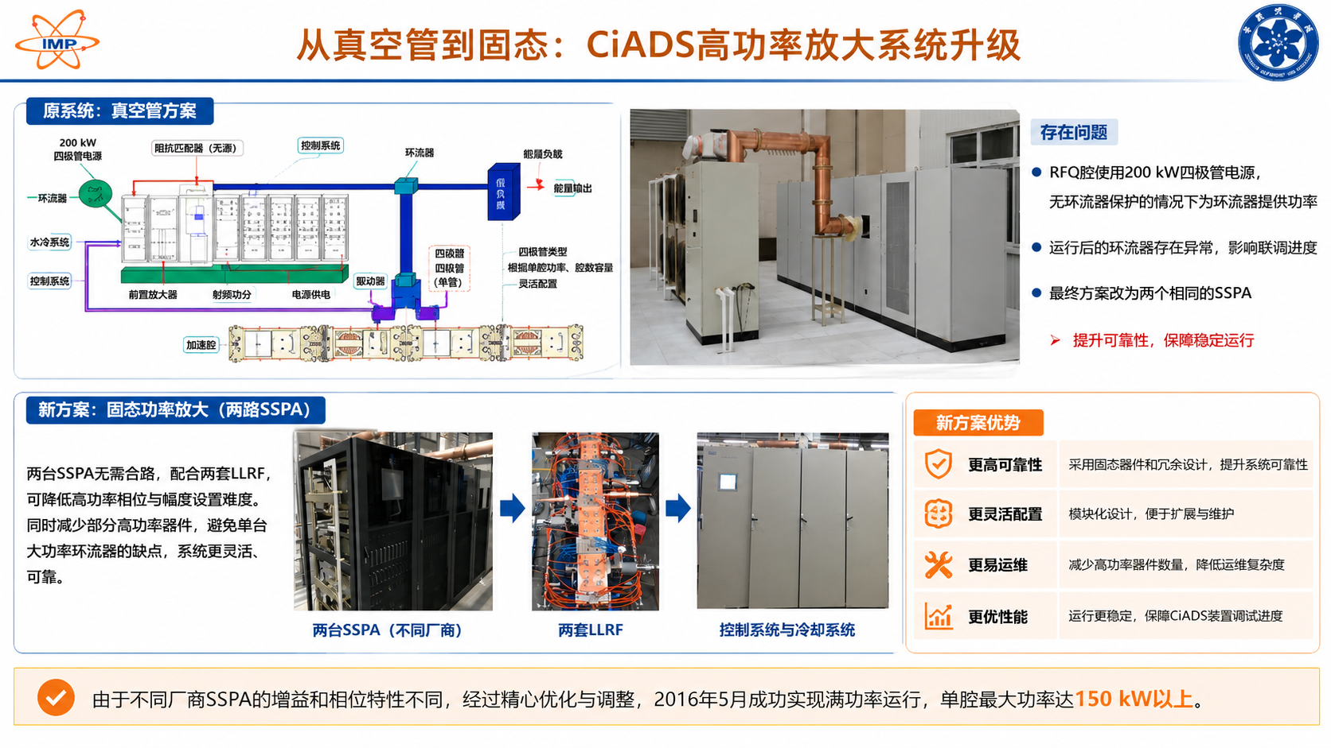
ciADS功率放大系统升级
功率源；
环行器等关键部件存在问题时会使射频系统瘫痪；
最终改为两套SSPA;
9

Slide 10
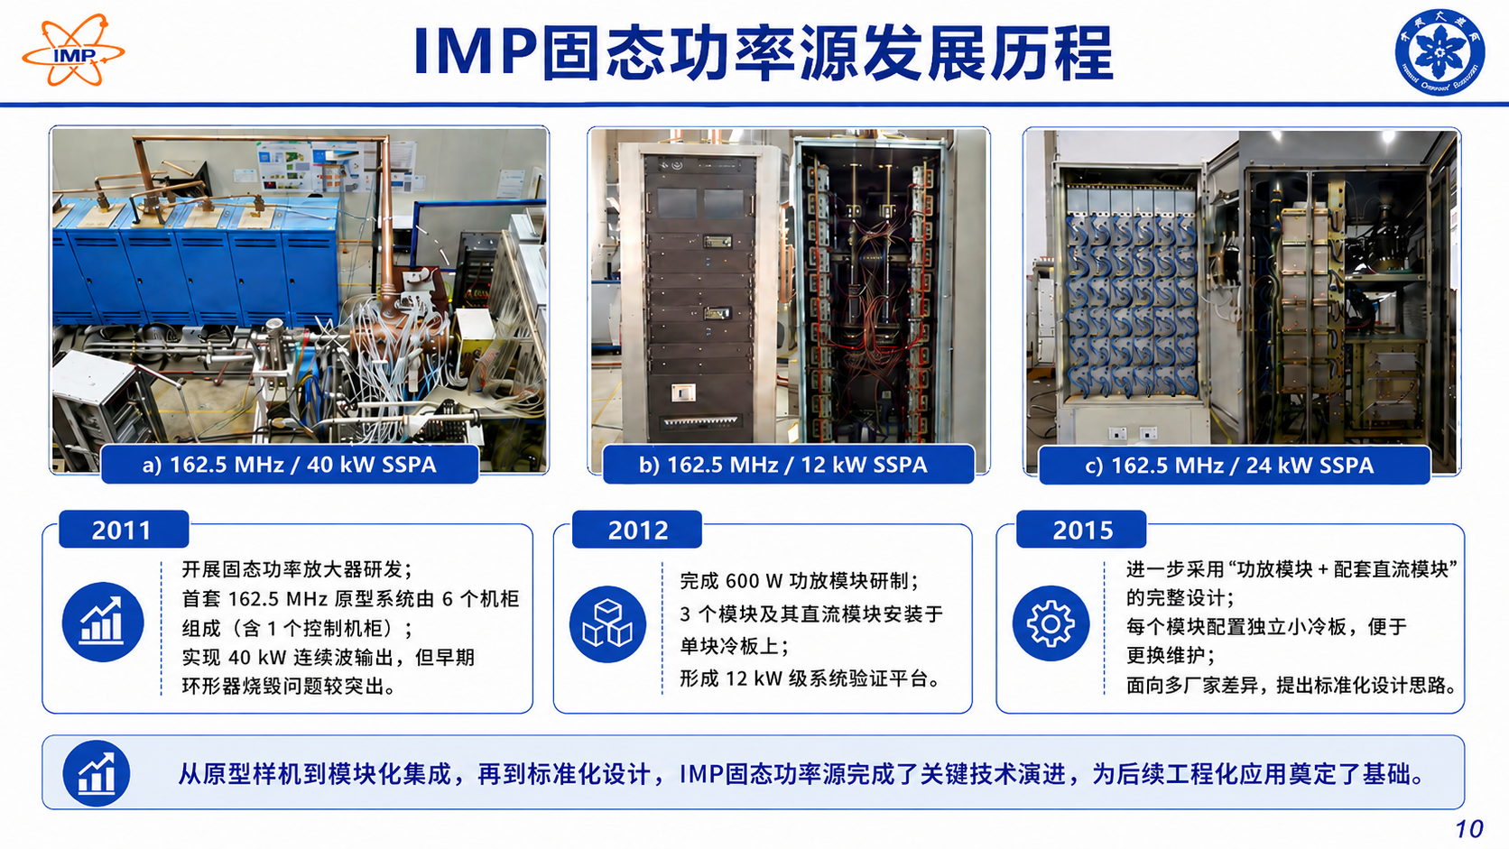
IMP固态功率源发展历程

Slide 11
1. 项目背景：ADS需求与CiADS总体目标
2. 关键路线：标准化模块、功率合成与热插拔
3. 最新进展：GaN器件、国产化与热插拔验证
4. 总结：面向工程应用的固态功率源平台
11
Notes:
围绕工程化应用，我们把关键路线收敛到三个方面：标准化模块、功率合成和热插拔。

Slide 12
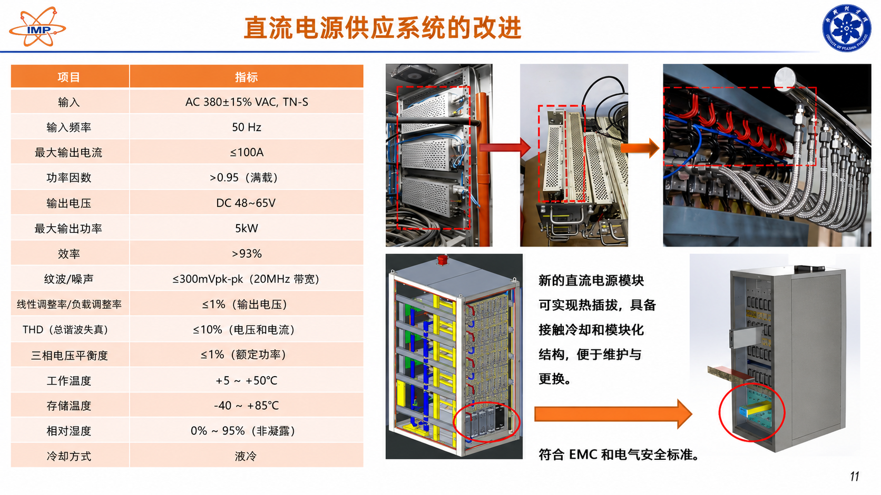
直流电源系统的改进
380V
快接水路
12

Slide 13
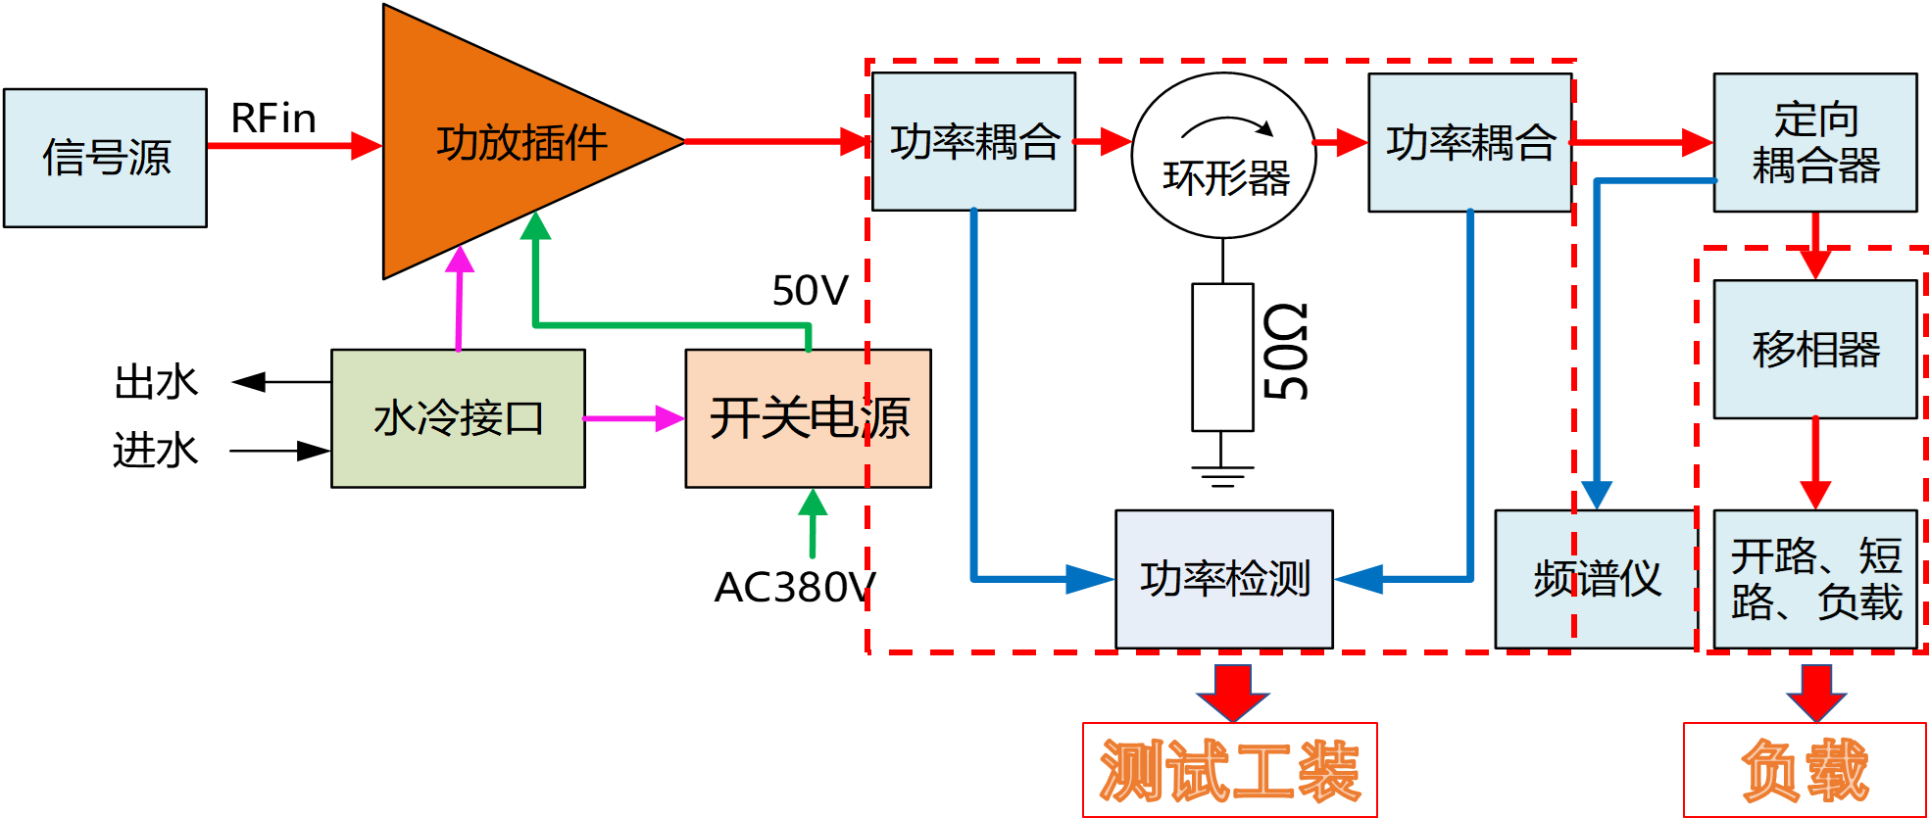
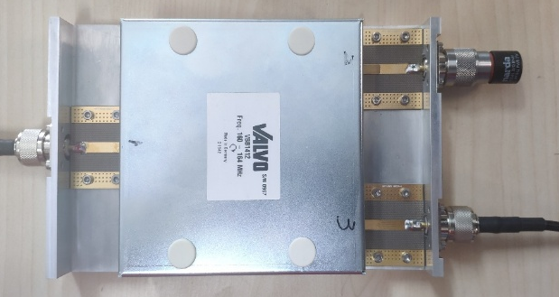
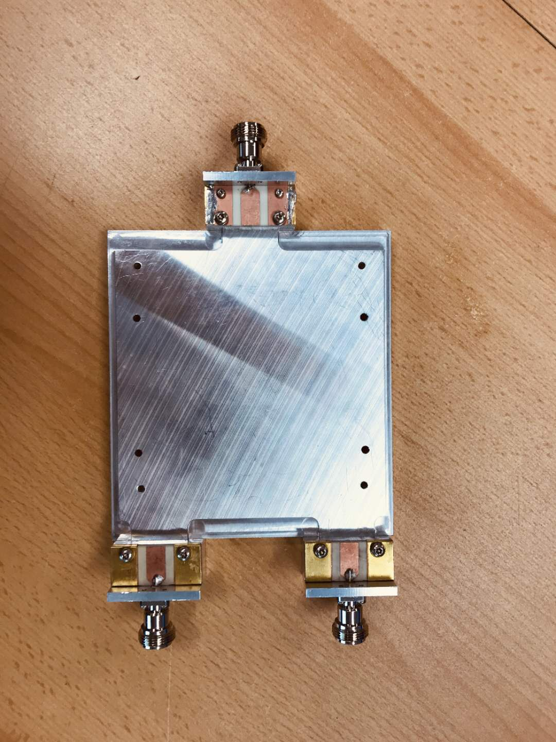
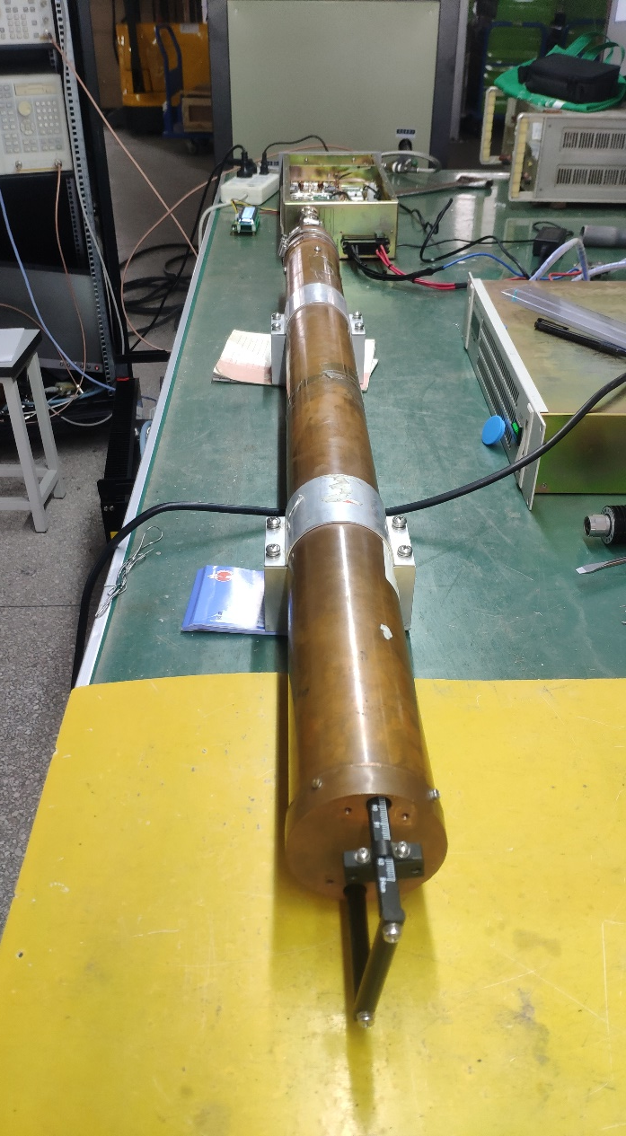
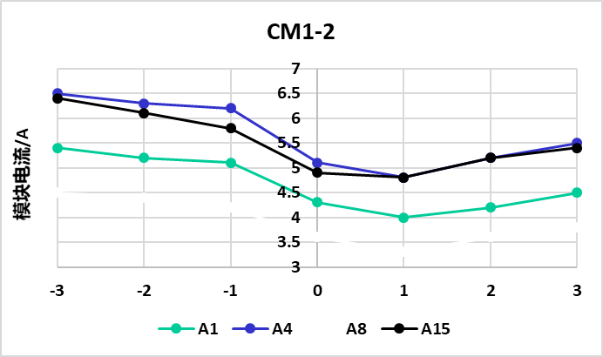
隔离匹配特性优化
隔离匹配特性优化
环形器测试方法
环形器的测试工装
提高环形器隔离度可以有效降低外部全反射对功放端等效负载的牵引作用
负载牵引测试
环形器的负载牵引测试结果
13

Slide 14
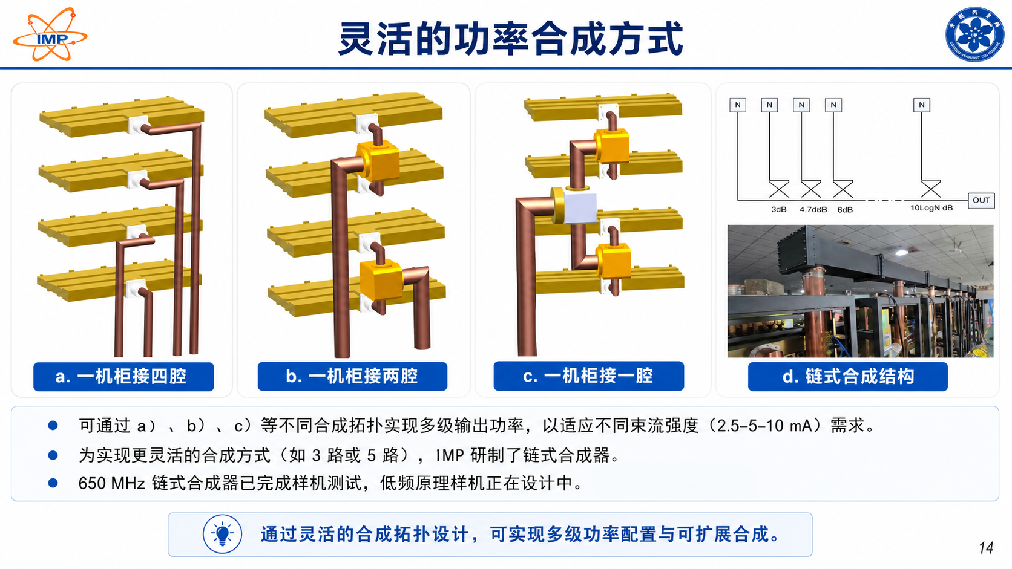
灵活的合成方式
14

Slide 15
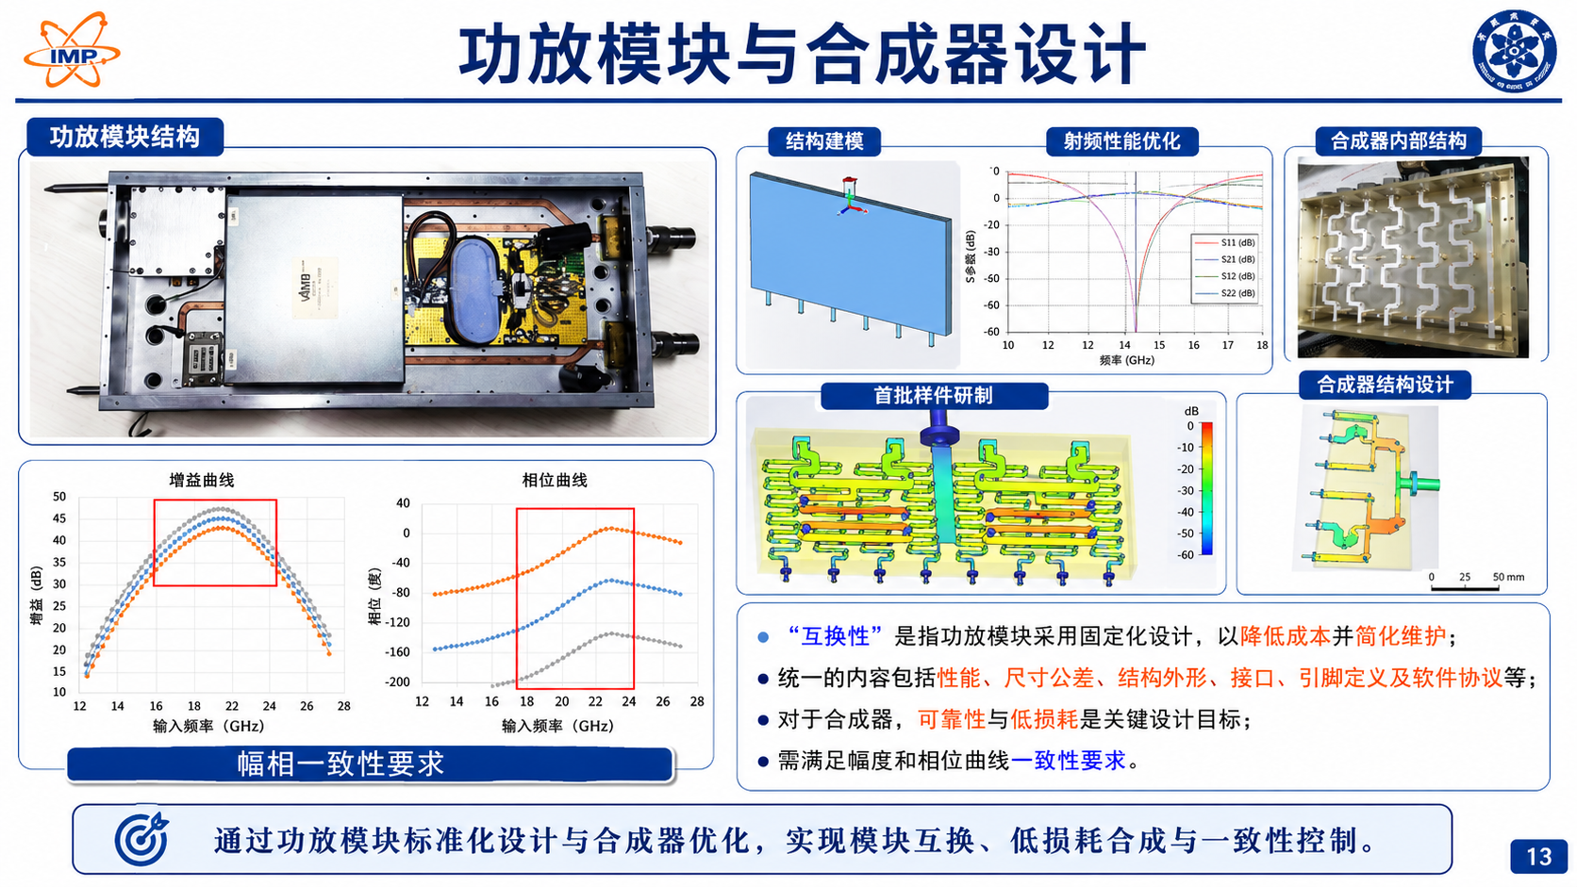
功放模块与合成器设计
15

Slide 16
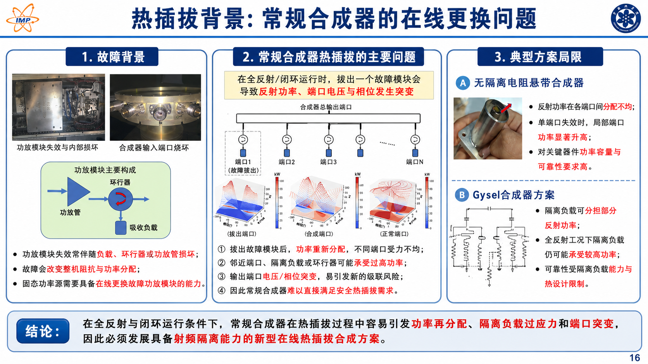
热插拔的问题与瓶颈

Slide 17
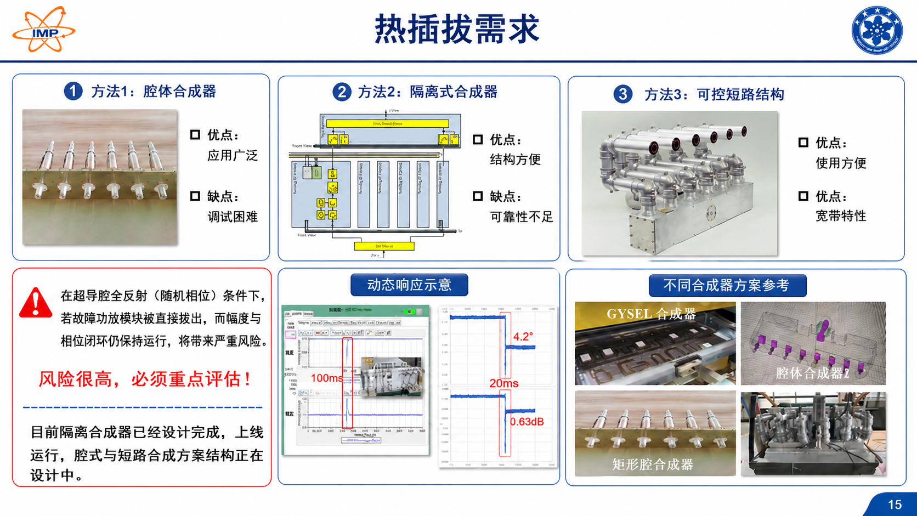
热插拔解决方法
腔模重构
缺点：
结构复杂
插损比较大
17

Slide 18
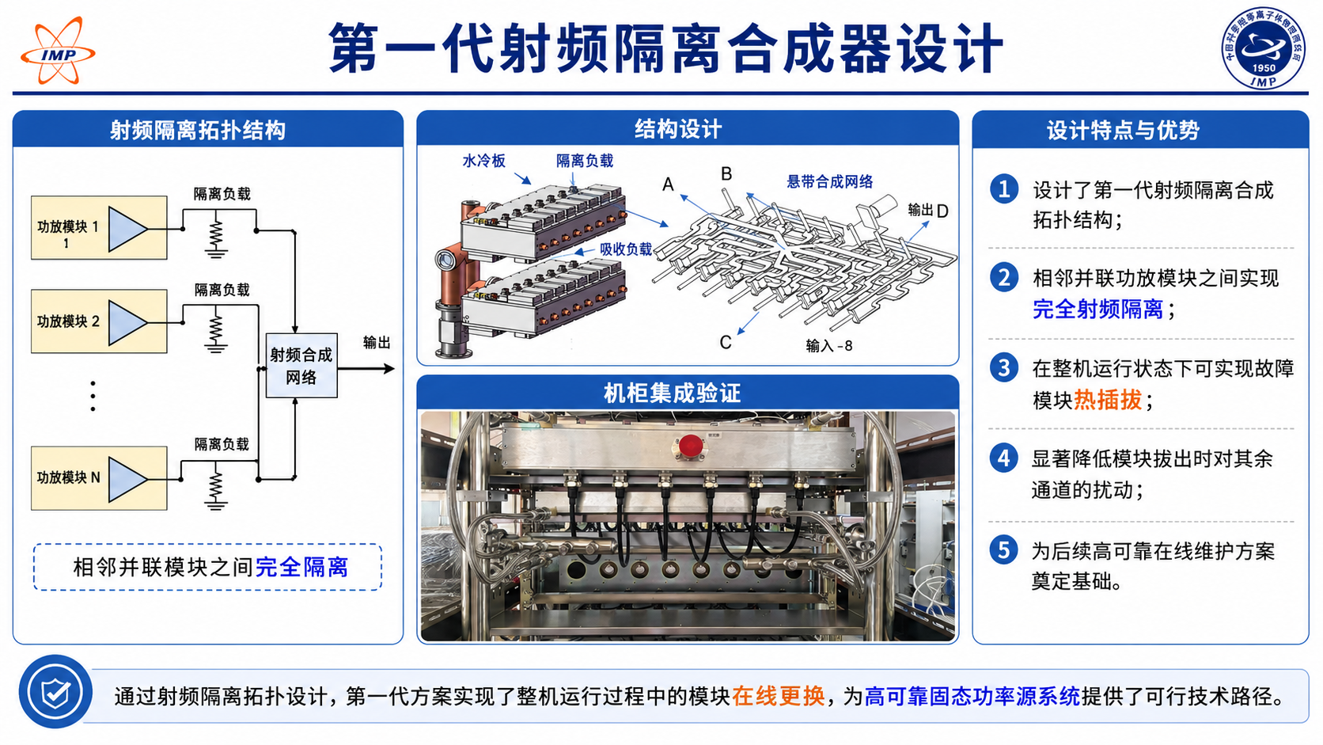
热插拔的实现-射频隔离合成器
第一代射频隔离合成器设计
18

Slide 19
1. 项目背景：ADS需求与CiADS总体目标
2. 关键路线：标准化模块、功率合成与热插拔
3. 最新进展：GaN器件、标准化与热插拔验证
4. 总结：面向工程应用的固态功率源平台
19

Slide 20
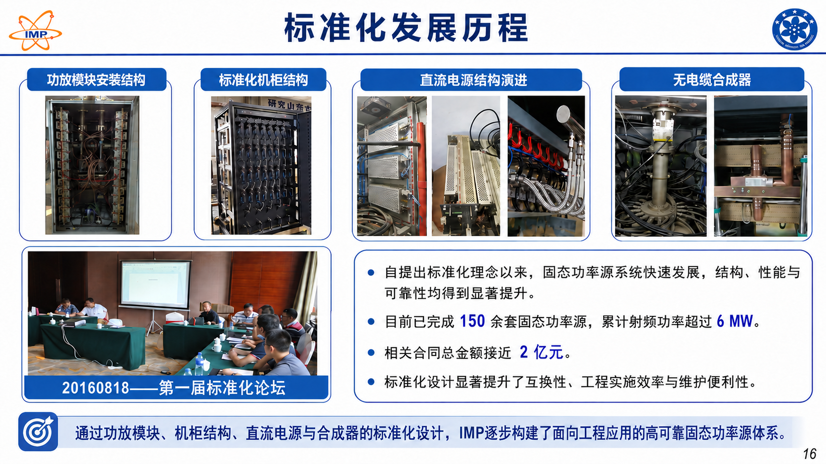
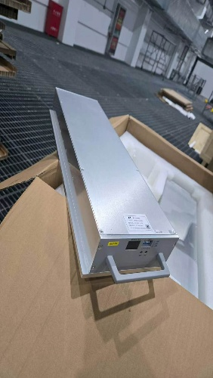
标准化发展历程
20

Slide 21

IMP固态功率源标注化设计历程
21

Slide 22
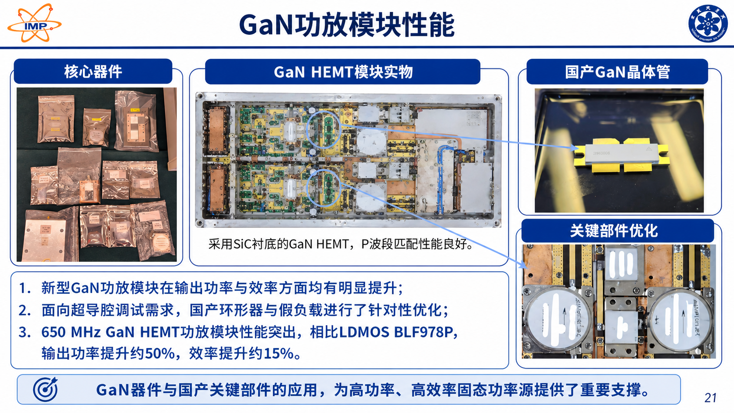
GAN功放模块
22

Slide 23
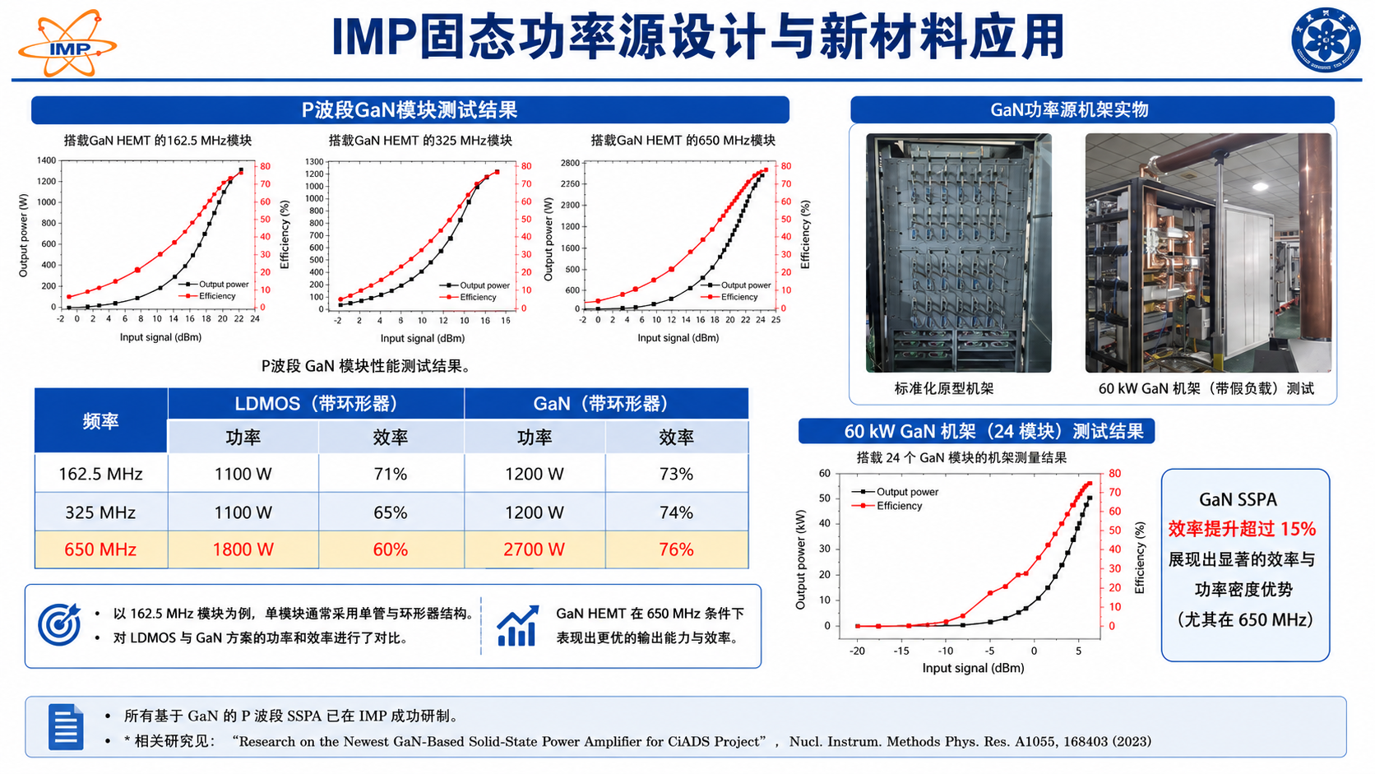
IMP固态功率源新材料应用效果
23

Slide 24
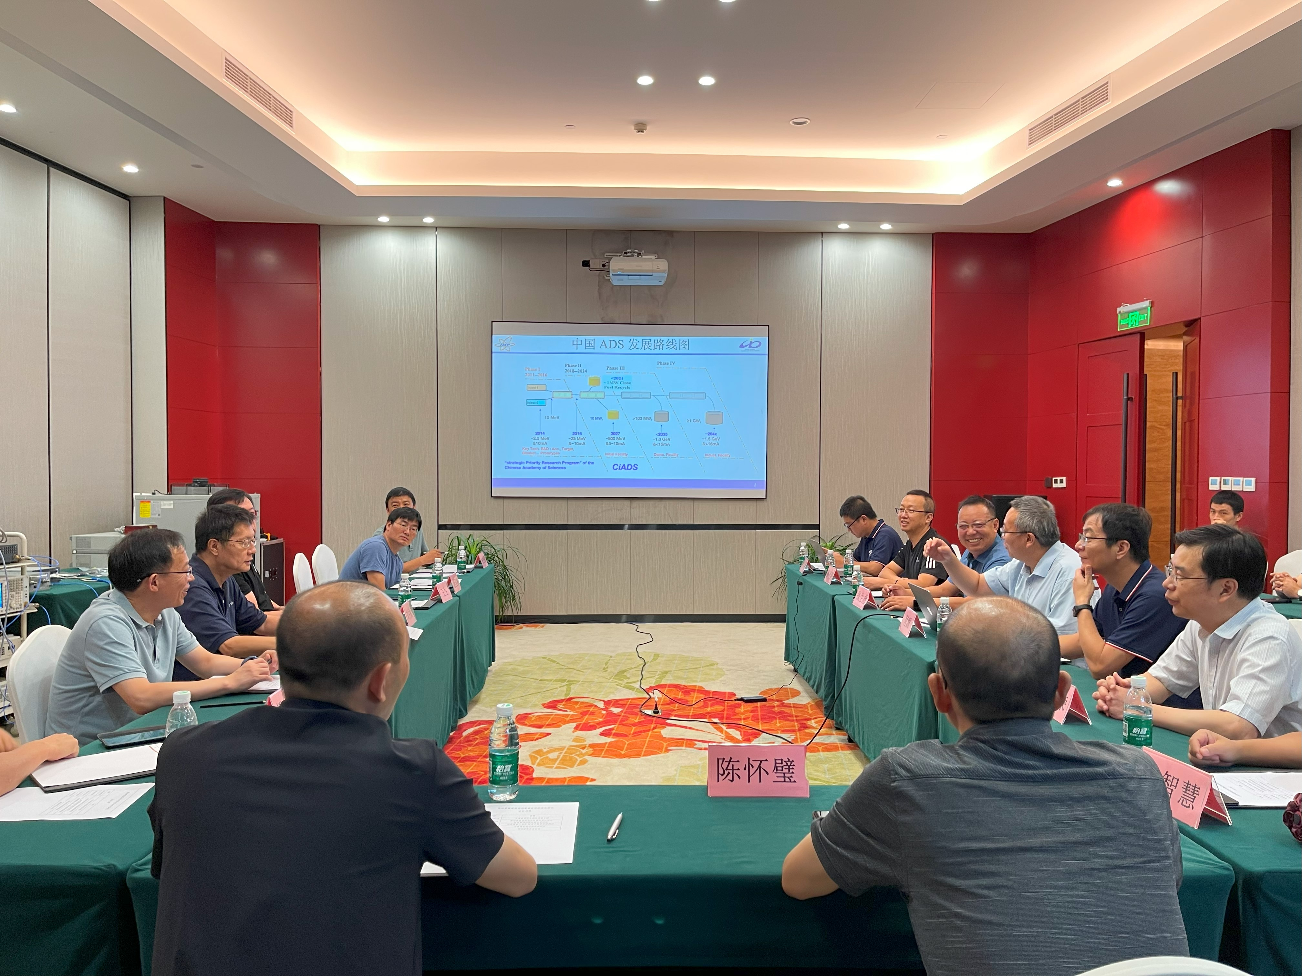
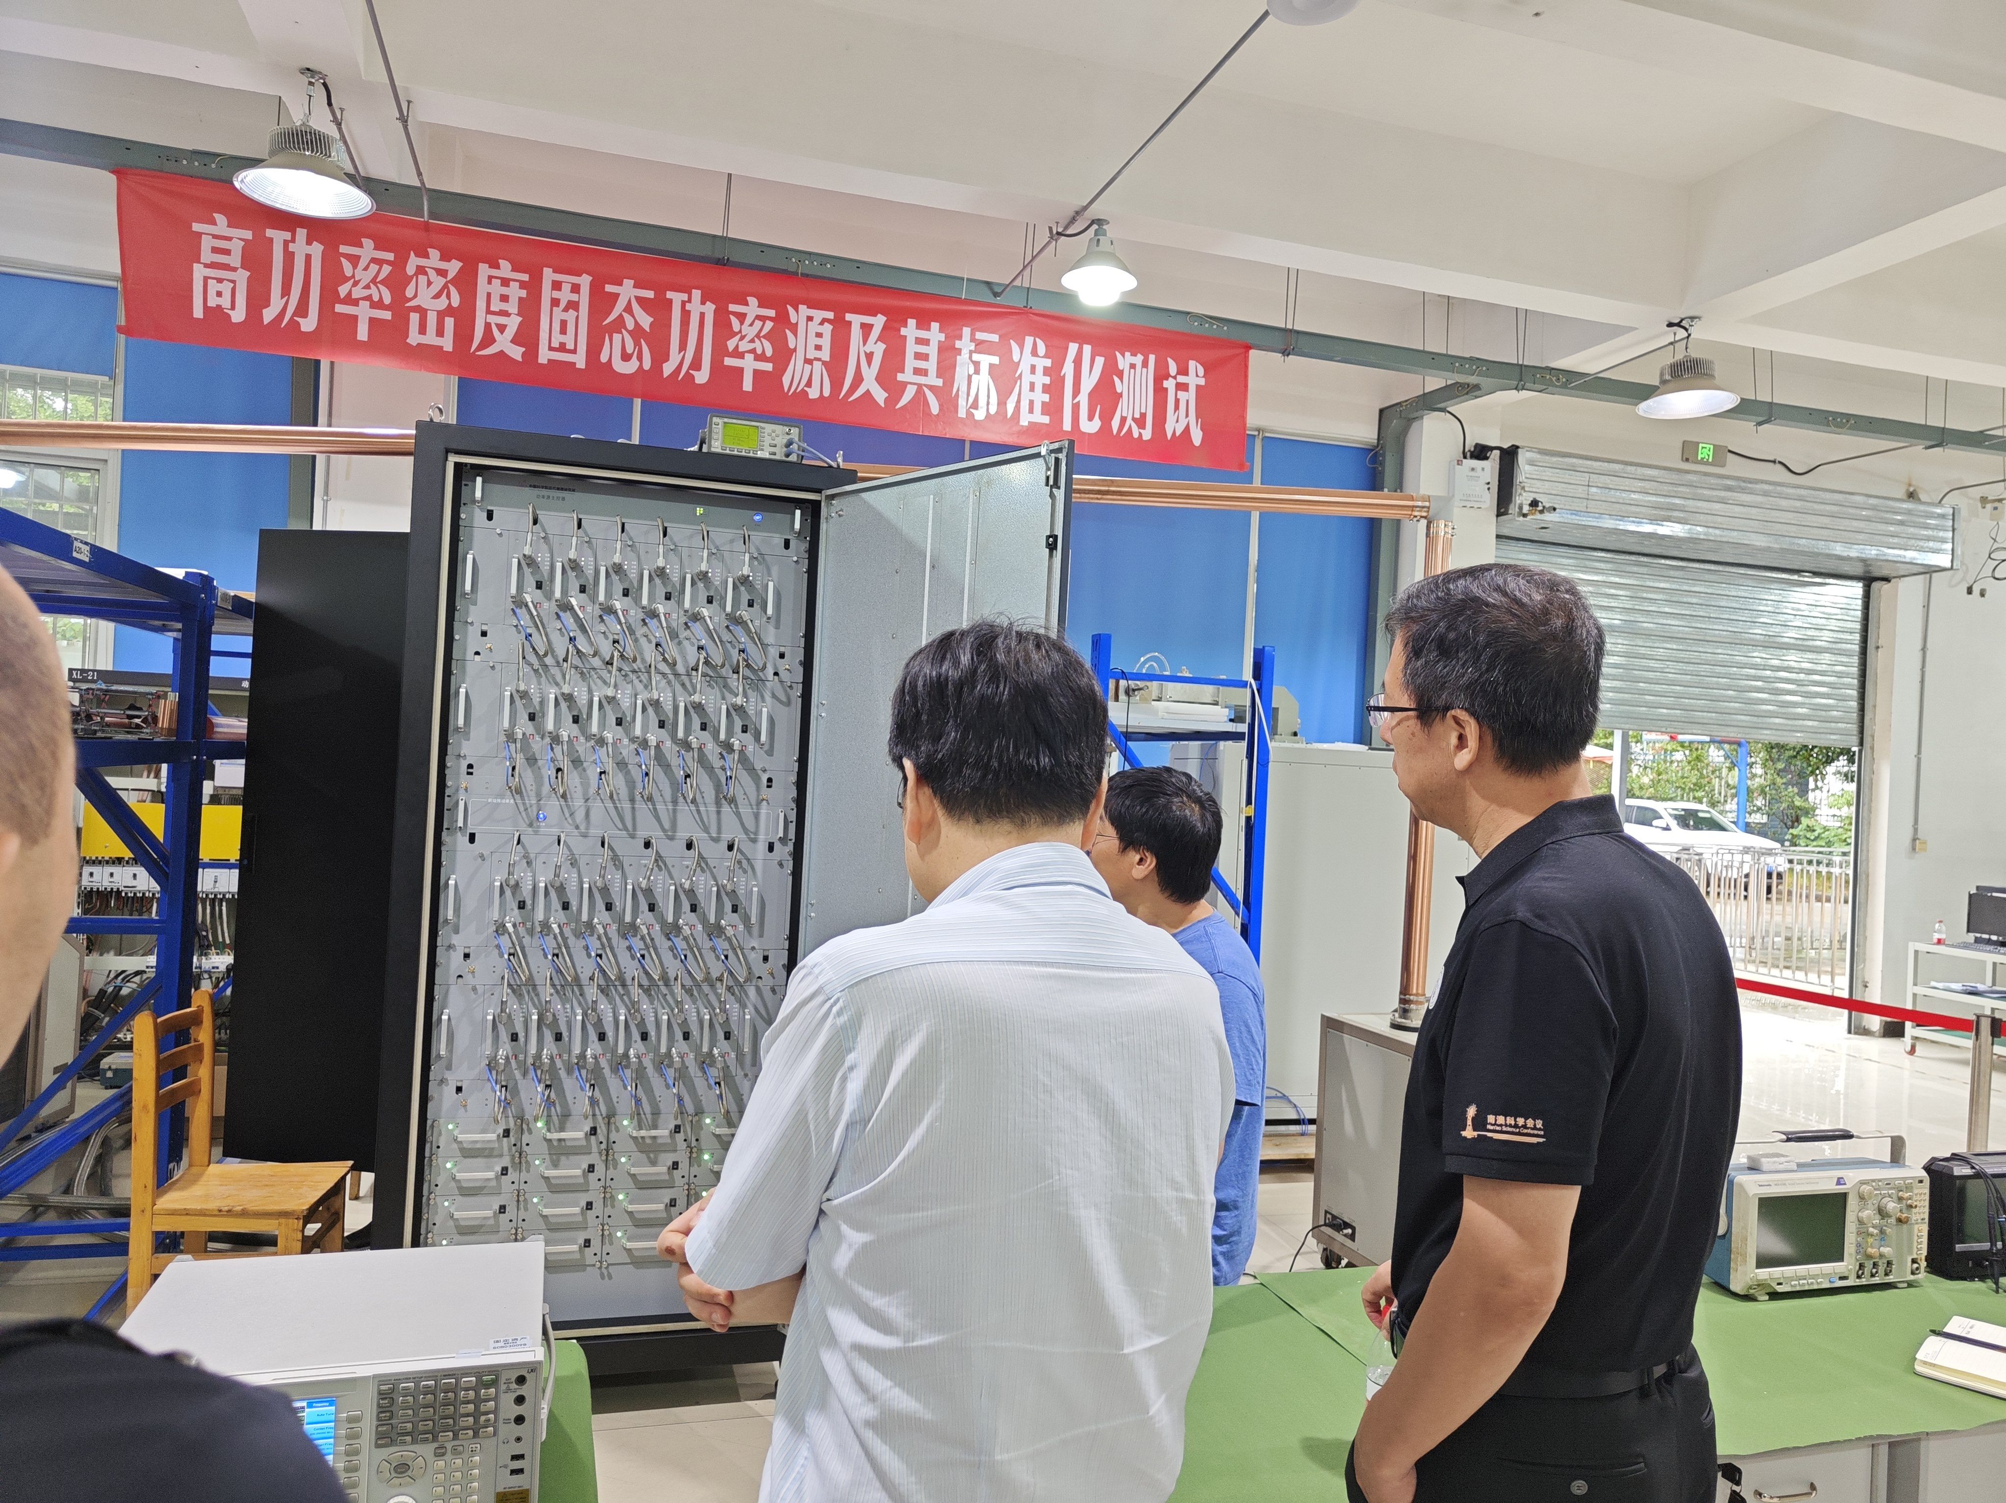
高功率固态功率源及其标准化现场测试
2023 年 9 月 11 日，专家现场测试
1、功率源插件（模块）性能指标：
162.5MHz，325MHz，650MHz
2、高密度功率源：
162.5MHz功放模块：标准化设计，功率、效率；
325MHz功放模块：标准化设计，功率、效率；
650MHz整机：功率、效率。
3、标准化与插件互换：
    不同厂家的相同功放管插件互换
    同一厂家的不同功放管插件互换
功放插件
功率源整机

Slide 25
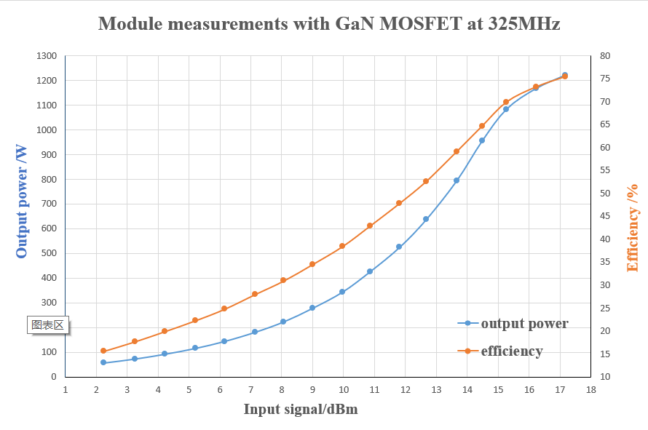
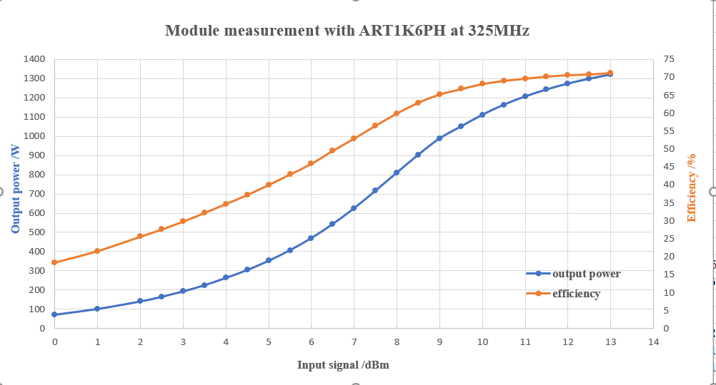
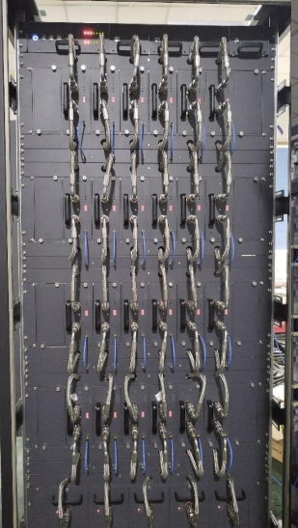
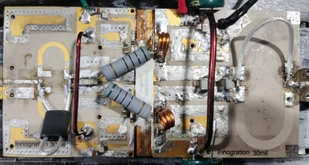
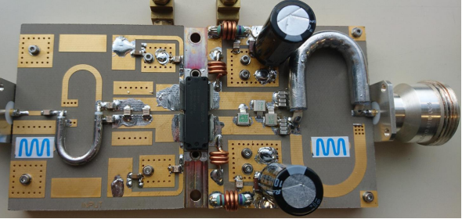
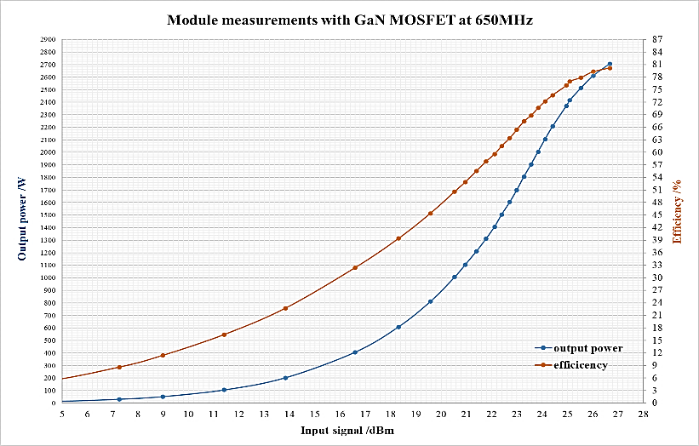
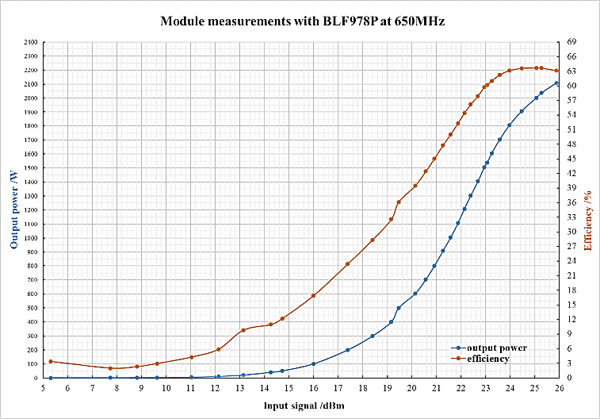
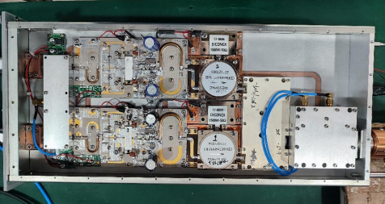
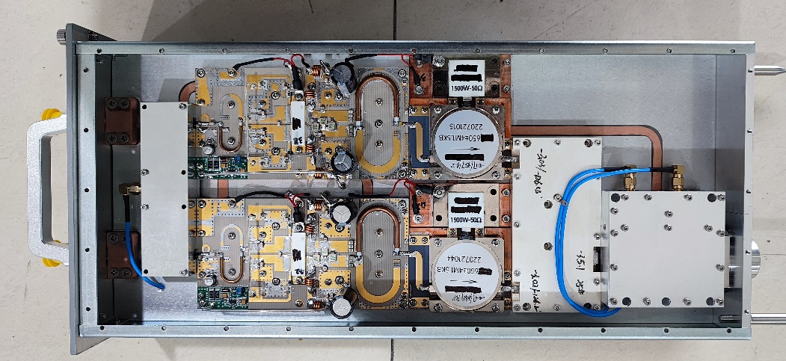
国产第三代半导体功放管（GaN）的测试结果
60kW/72%，650机柜功率可达80kW!

Slide 26
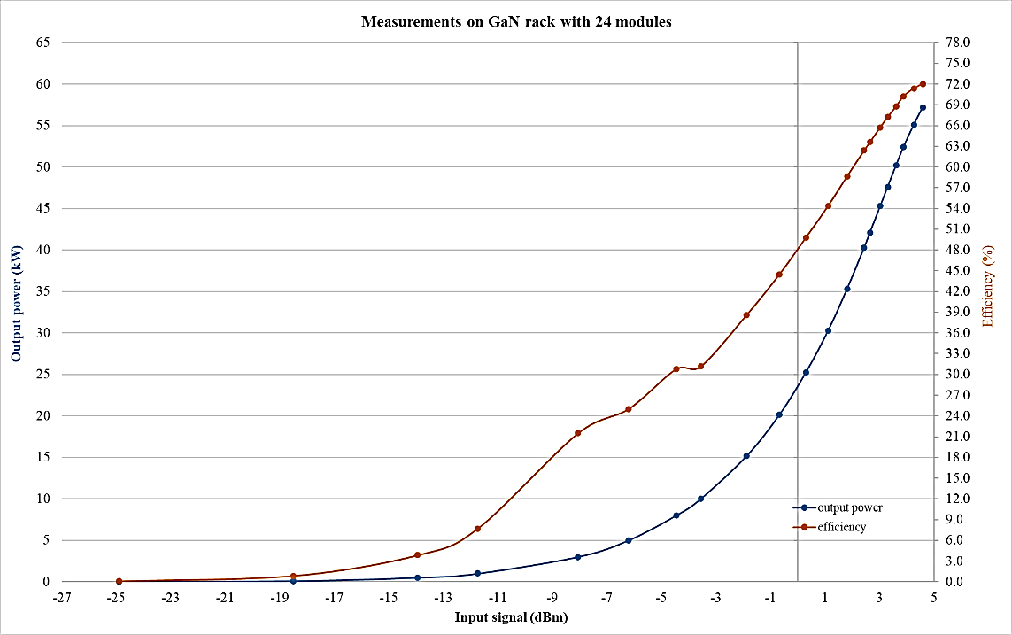
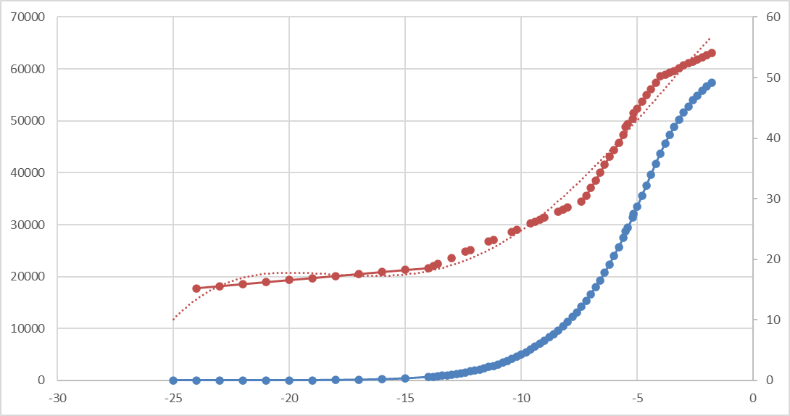
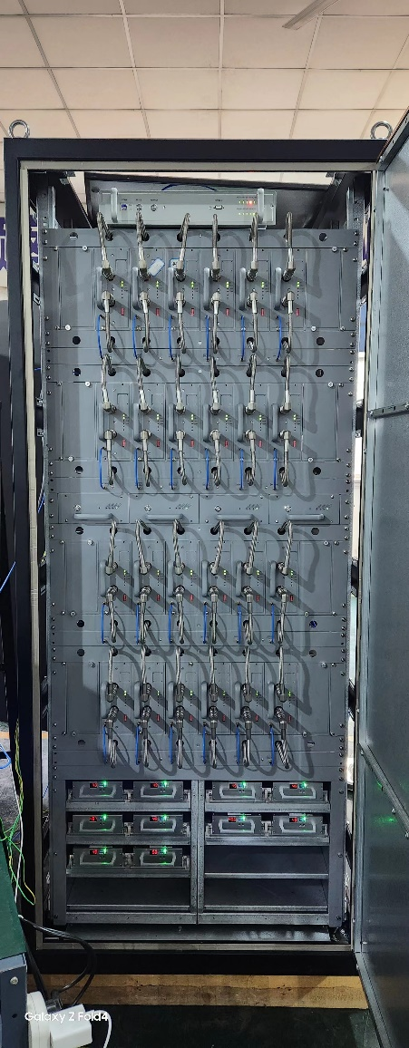
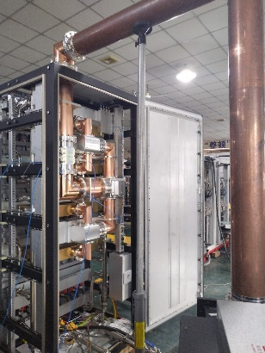
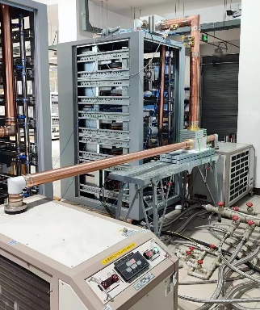
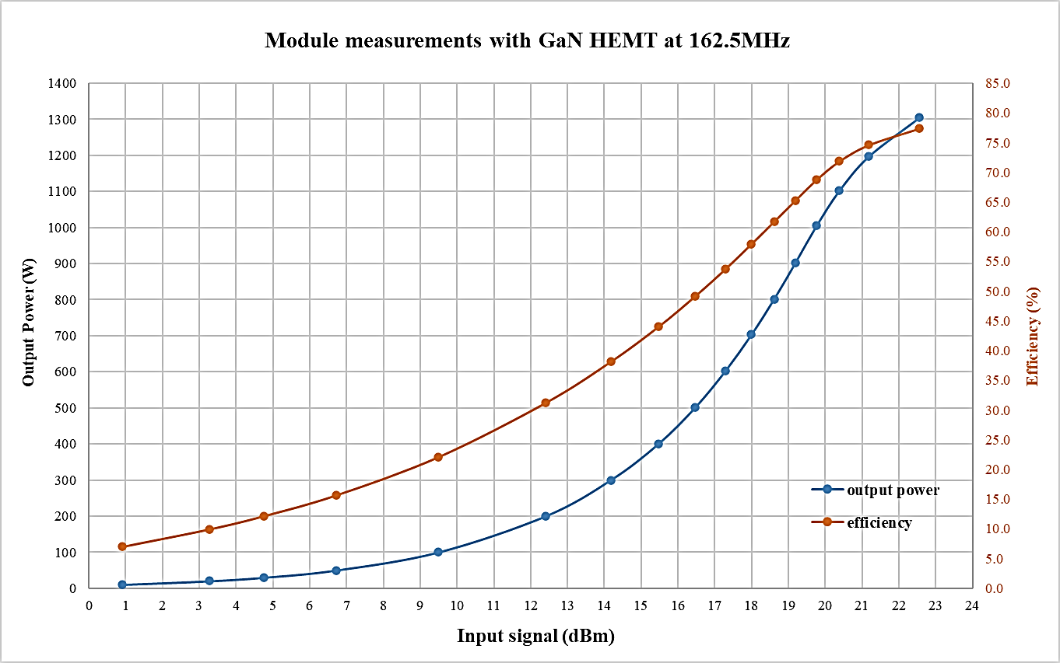
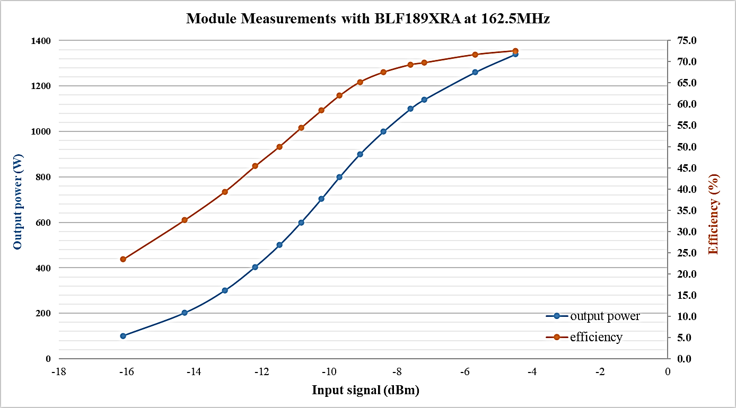
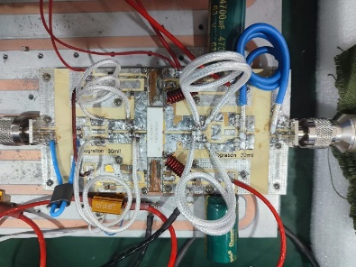
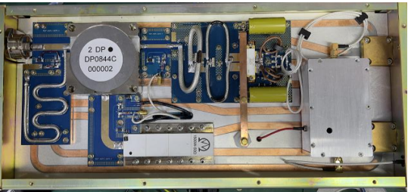
国产第三代半导体功放管（GaN）的测试结果
Measurements on LDMOS rack with 32 modules
25kW/64%,325效率提升了10%！

Slide 27
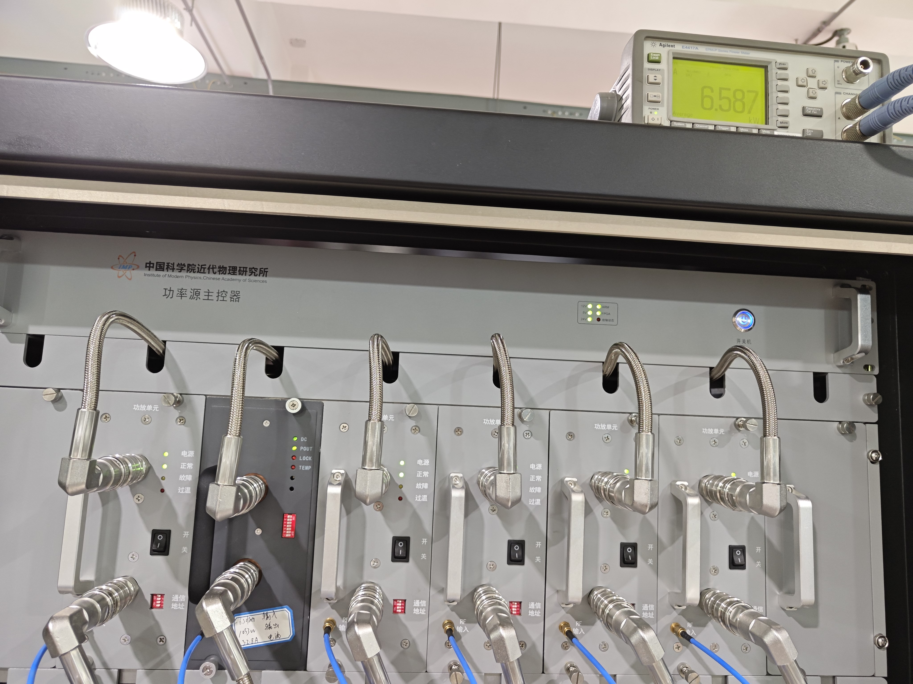
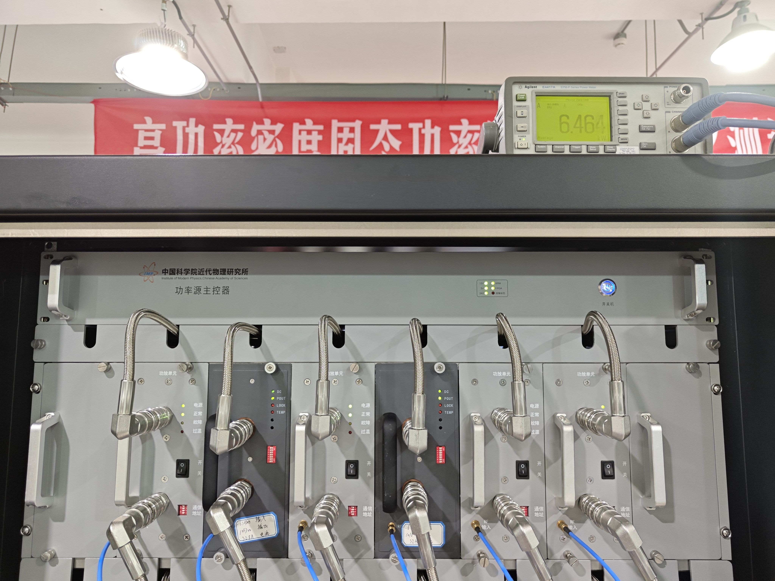
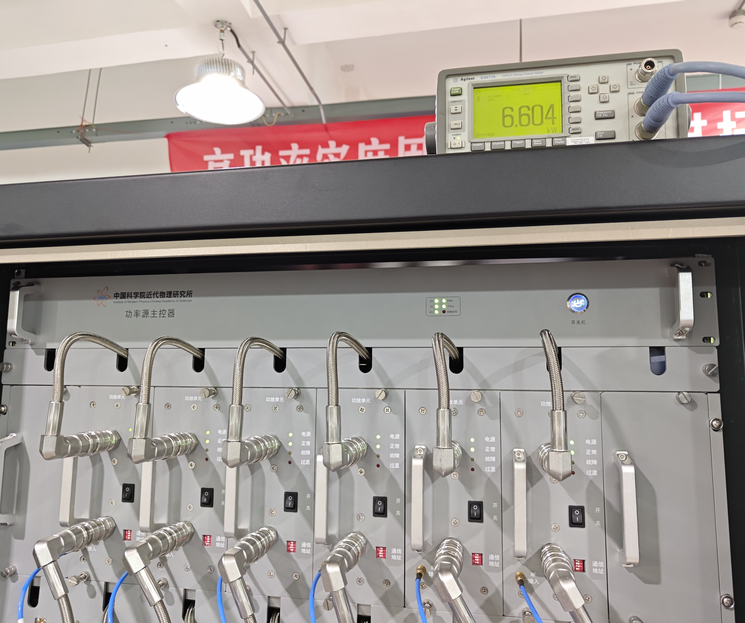
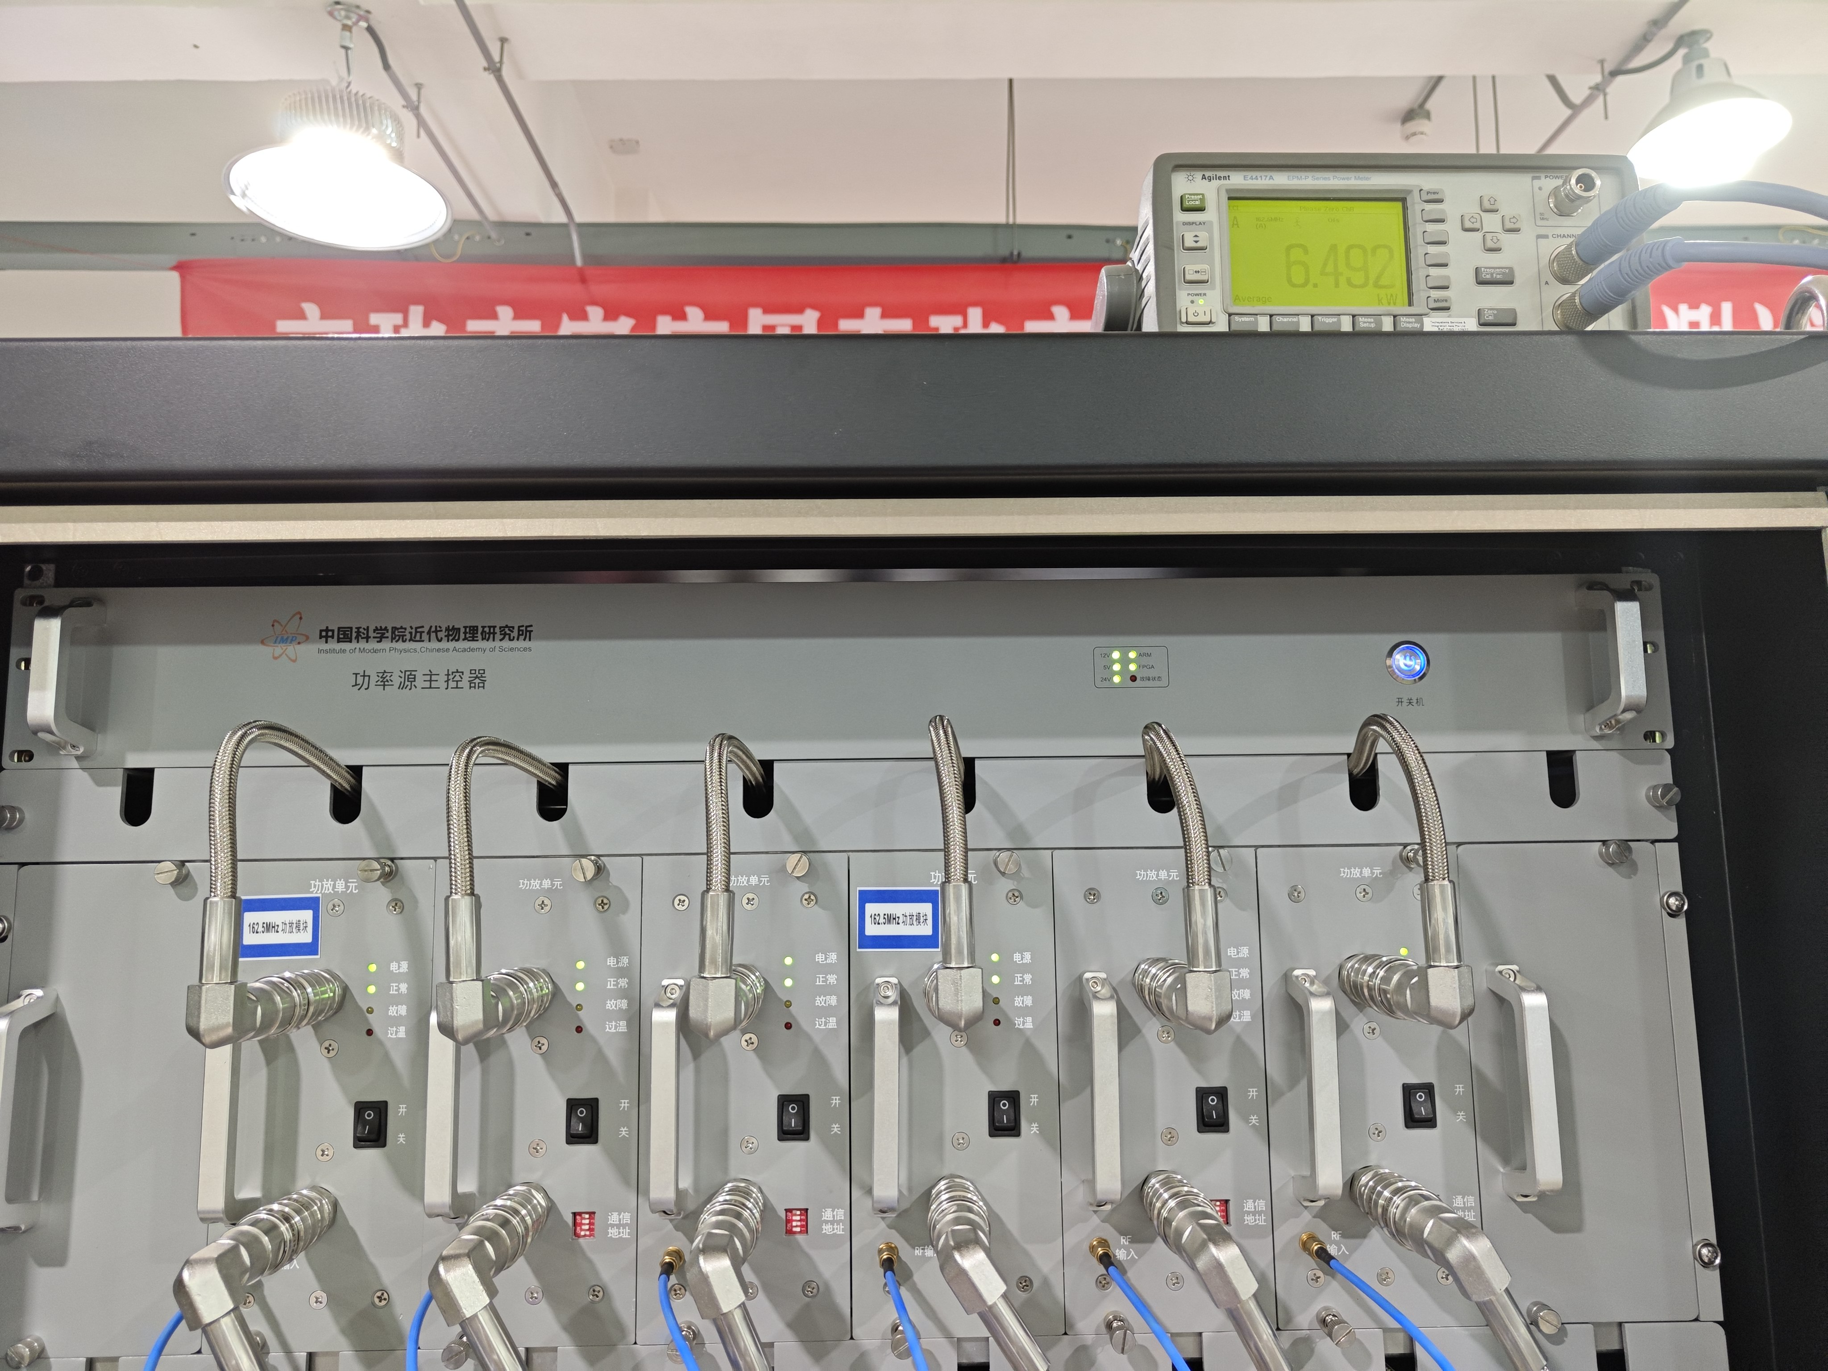
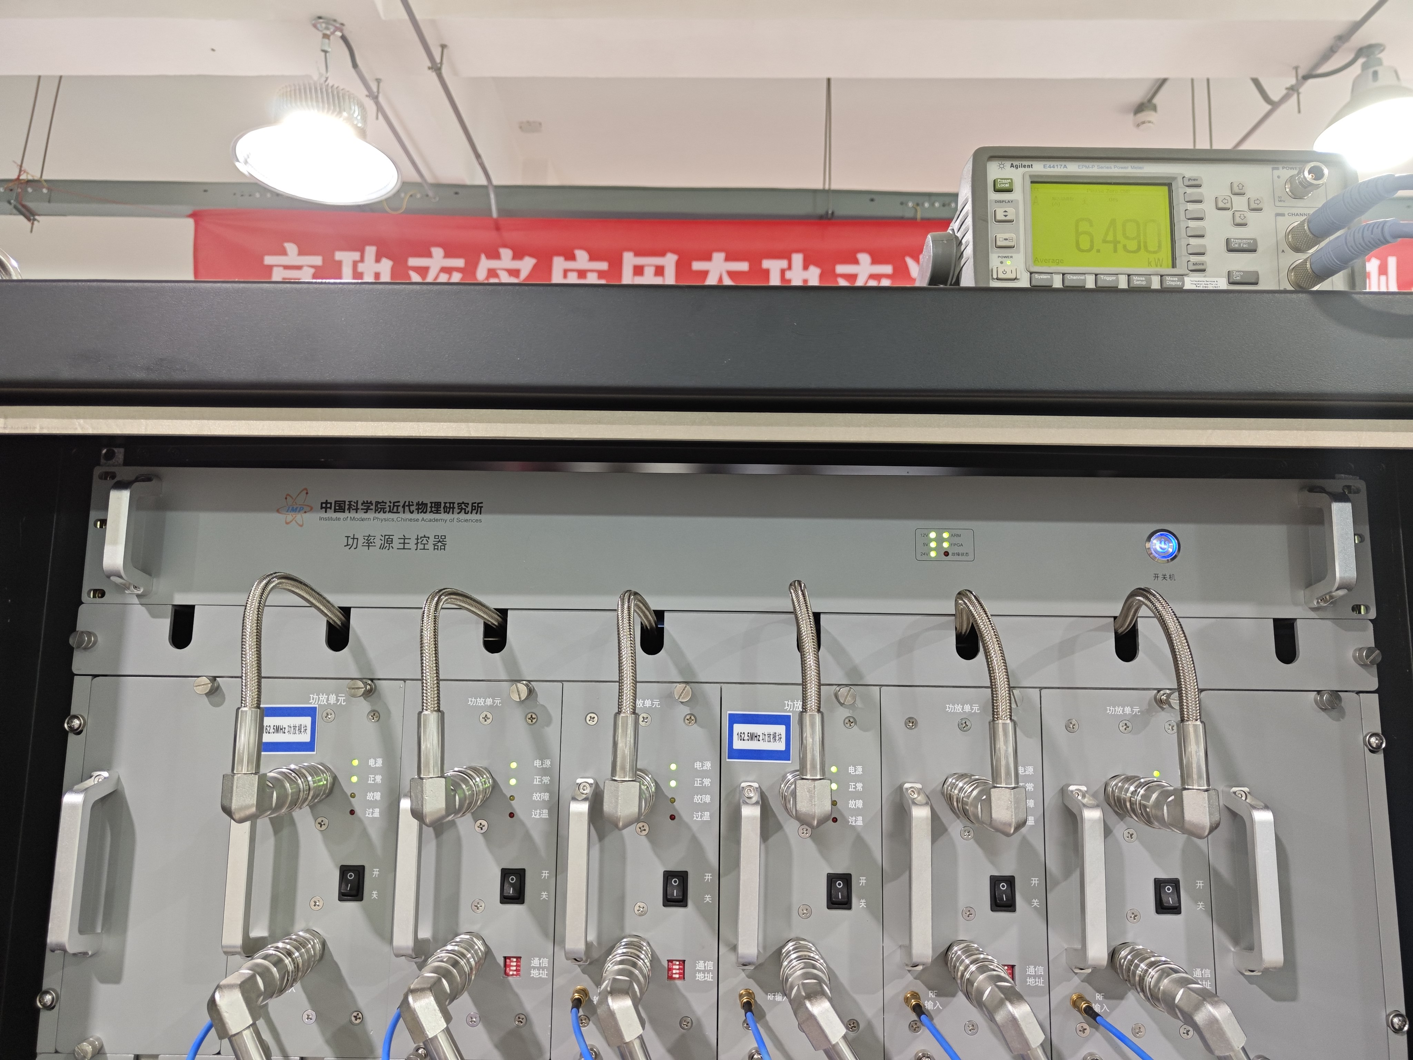
标准化互换测试
换1个LDMOS插件,P=6.587kW
换1个LDMOS插件,P=6.587kW
换2个LDMOS插件,P=6.464kW
互换前状态，P=6.6kW
插件互换验证了统一定型后的插件设计和性能一致性，本次测试了两种不同功放管的插件，还有两种不同厂家的插件，功率变化最大2%，达到预期效果。
换1个GaN插件,P=6.492kW
换2个GaN插件,P=6.490kW

Slide 28
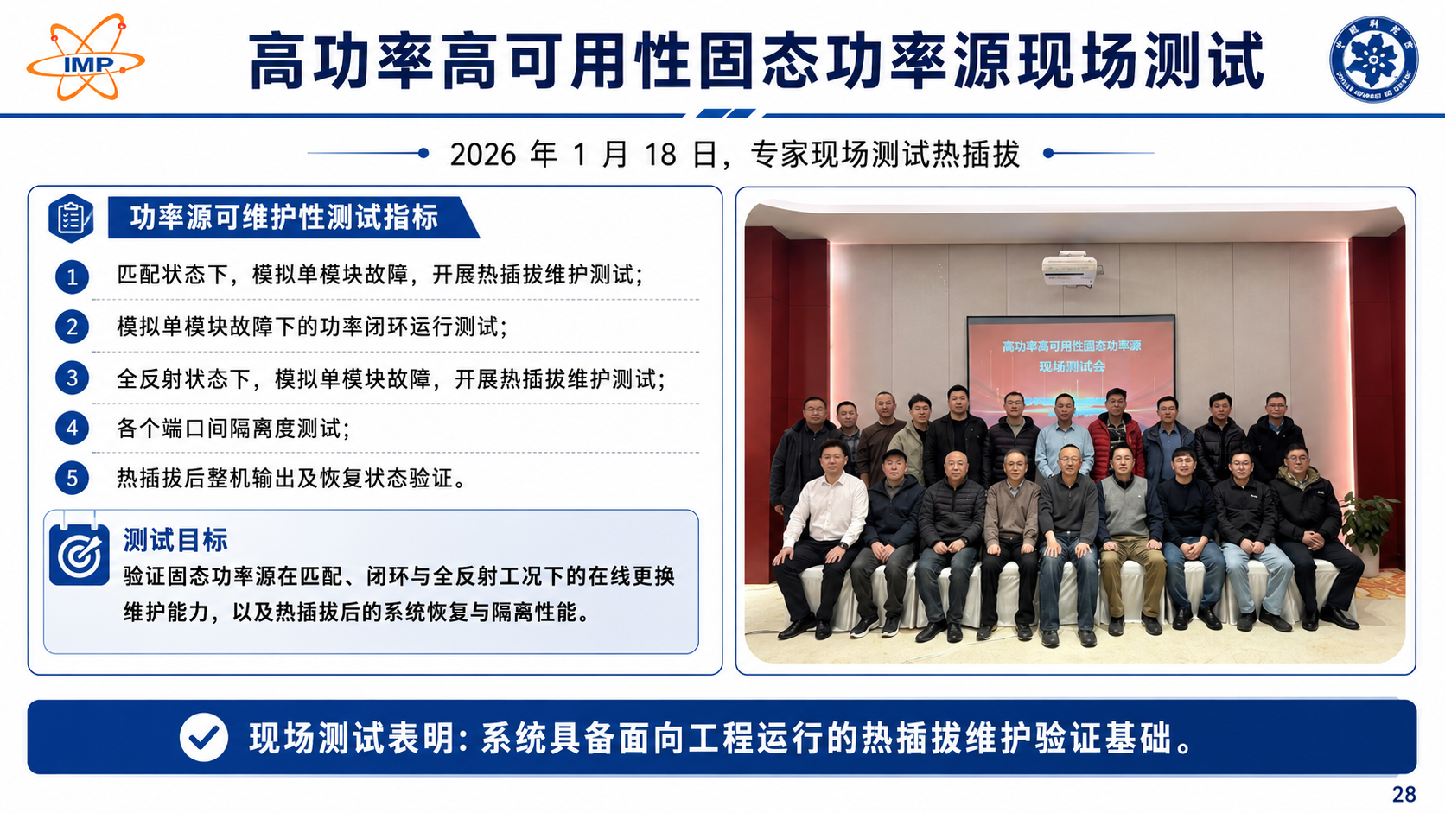
高功率高可用性（热插拔）固态功率源现场测试

Slide 29
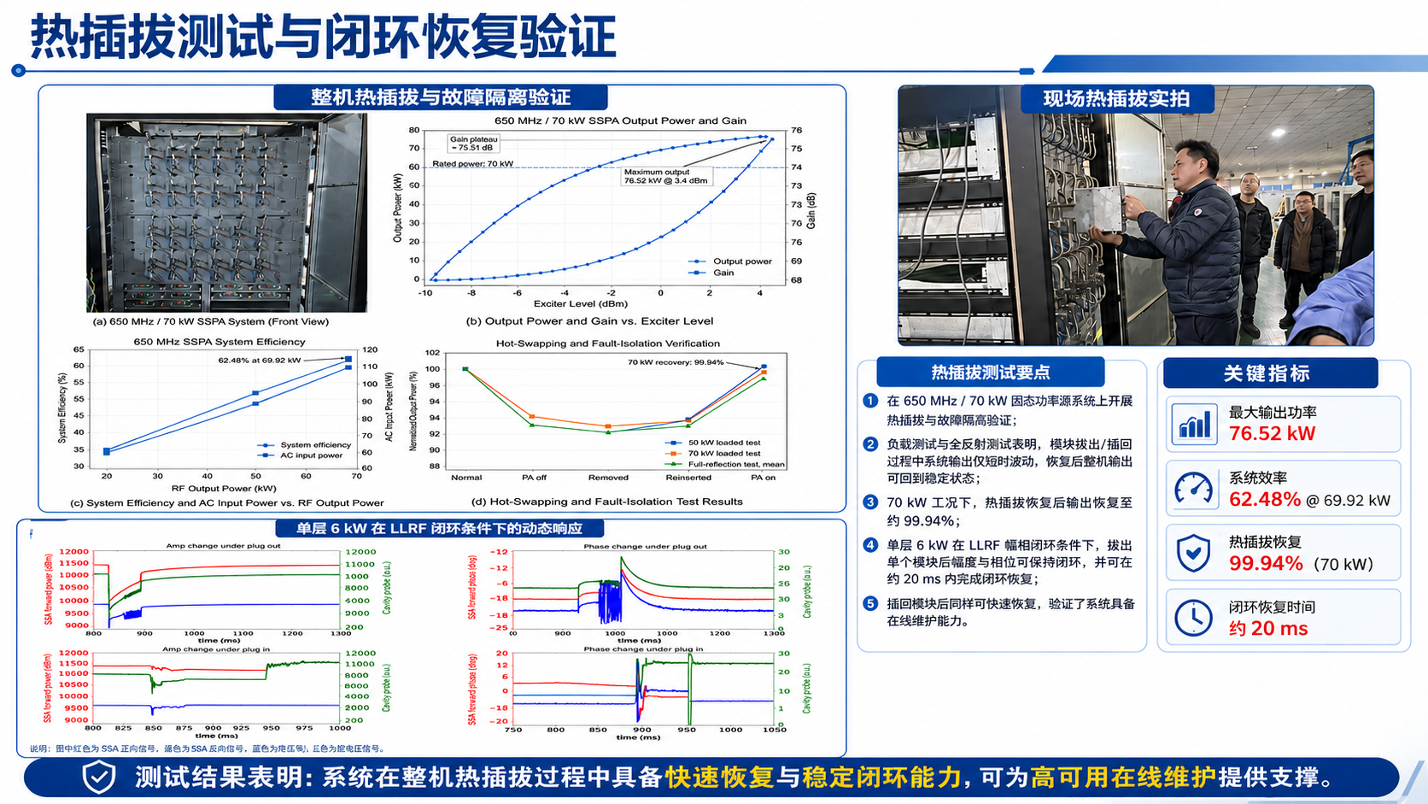
热插拔与闭环恢复验证
不停机维护
幅度插入
幅度拔出
100 ms完成闭环恢复；
约100 ms
相位拔出
相位插入
29

Slide 30
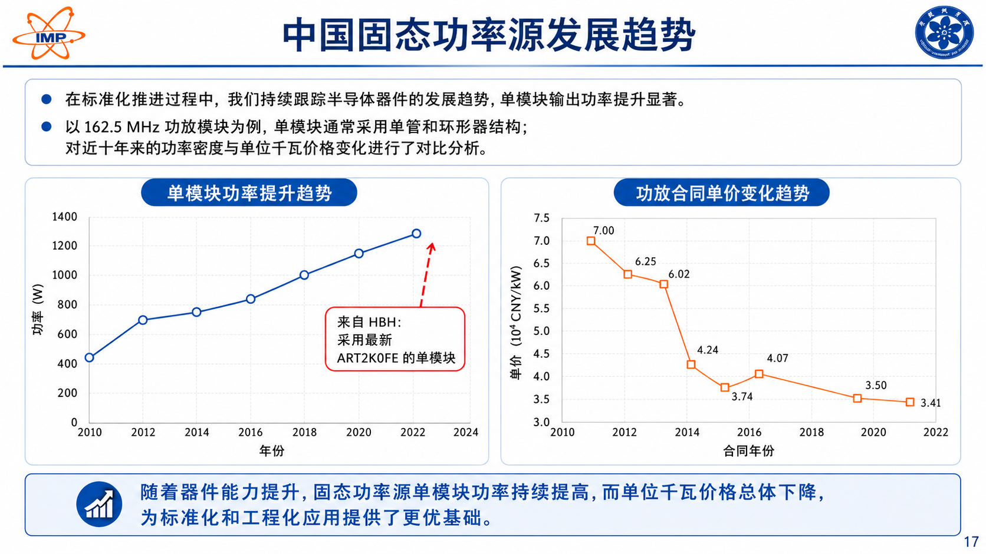
固态功率源输出功率与价格变化趋势（IMP)
30

Slide 31












成果应用-《粒子加速器用固态功率源系统》国家标准制定
▲
IMP牵头制定《粒子加速器用固态功率源》国家标准
2025.10
2023.4-至今
标准化对象
国标专家审查会
国标报批稿
网上公示
标准化固态功率源

Slide 32








超导直线加速器技术平权-功率源（沿途下蛋）
十四五期间：功率源系统主要完成了：标准化规范的实施落地和第三代半导体功率器件的研发和实施
1、成果转化—西核所，300kW固态功率源，采用标准化规范设计，合同金额938万元，专利收入28.14万元；
2、技术授权—高能所、泰基公司，固态功率源（GaN）,合同金额1722.9万元，授权收入28.35万元。
作为国际上固态功率源最多的研究所，新的固态功率源性能提升明显，设计流程化、模块化，成本大幅降低、生产及调试难度简化。
测试专家组意见

Slide 33
















高功率系统新的方向-相变冷却在高功率密度固态功放中的应用
  水冷机
  流量计
  负载
▲
浸没液冷实验平台搭建
  两相液冷机箱
  信号源
  前级放大器
  末级功放模块
  功率计
  数据记录采集
  近磁场探头
  光纤传感器
  热电偶
气液两相流功放管表面气泡定性表征

Slide 34











高功率系统发展方向-高密度固态功放管与合成技术
未来依托GJ专项，进行多项技术的开发，实现：
1、单机柜兆瓦级脉冲输出，P波段彻底赶超速调管
2、VI Probe功率检测技术的加速器应用；
3、半导体功率器件设计，新衬底、新工艺和新型冷却技术等；
4、在线射频解耦技术——在线可调耦合度，提升效率。
超高功率密度脉冲固态功率源
半导体功率器件设计
100kW单插件
单管10kW
300kW级脉冲固态功率源（750MHz)
腔式可调解耦合成器
相变微通道冷却技术
可控短路热插拔方案
悬带+短路器+射频开关

Slide 35













固态功率源健康评估技术方案
多源异构数据感知层
知识驱动融合认知层
健康状态评价决策层
全局参数自适应优化反馈环
数据输入来源
专家知识库
健康度量化表征
P-CAM-ES全局自适应优化算法
EPICS分布式控制系统
1.GaN器件运行机理
2.功率合成效率原理
3.直流电源工作模式
…
射频信号
1.输入匹配度计算
输入功率$P_{in}$
输出功率$P_{out}$
….
2.规则激活与权重计算
避免局部最优、无梯度黑盒优化、规则库参数动态校准
规则匹配激活
规则权重计算
$$α_{i,j}=\frac{A_{i,j+1}−x_{i}}{A_{i,j+1}−A_{i,j}}$$
$$w_{k}=\frac{θ_{k}\prod_{i=1}^{M}{{\left(α_{i}^{k}\right)}^{\overline{δ_{i}}}}}{\sum_{l=1}^{L}{\left[θ_{l}\prod_{i=1}^{M}{{\left(α_{i}^{l}\right)}^{\overline{δ_{i}}}}\right]}}$$
故障预警
电信号
利用插件健康值与子系统健康，基于当前运行任务下的可靠性评估
晶体管电压$V_{gs}$
晶体管电流$I_{ds}$
直流输出电压$V_{gs}$
直流输出电流$I_{ds}$
…
3.规则推理与置信度生成
$$[D_{1}:β_{1};D_{2}:β_{2};…;D_{N}:β_{N}]$$
4.置信度分布映射
$$\hat{y}=\sum_{n=1}^{N}{u\left(D_{N}\right)\hat{β_{n}}}$$

Slide 36





IMP标准化固态功率源合作厂家
 | 成都凯腾 | 成都德芯 | 无锡华康
81.25 MHz | √
162.5 MHz | √ | √ | √
325 MHz | √ | √
650 MHz | √ | √ | √
从2014年开始合作，2016年首套80kW设备投入运行，至今保持了超低故障率，是我方的核心供应商之一；
2019年开始合作，在新技术研发、工业应用等方面具有很强的技术实力，目前在多个频段已经开展技术合作；
2018年开始合作，承担了我方162.5MHz和650MHz的研发任务，同时在新技术研发和技术合作方面与我方联系紧密；

Slide 37
总结
ADS 要求大型超导直线加速器实现工业化应用，高功率固态功率源面向工业化的标准化设计和生产是必然趋势。
过去十年，近物所与国内外厂家一道推动了功率源的标准化研发，目前面向近物所 CiADS 和 HIAF 的全系列产品的标准化均已定型，并实现了标准化的基本目标，全部经过了 Hiaf与IP-SAFE项目一年运行验证。
CiADS高功率固态功率源的国产第三代半导体（GaN）器件版本，经过了专家现场测试，效率和单插件功率都有大幅提升，有非常广阔的应用前景。
功放模块热插拔实现，大大提升了固态功率源的可维护性。

Slide 38
thanks
Notes:
我的汇报到这里结束。感谢各位专家和老师的指导，也感谢射频功率与低电平控制团队以及相关合作单位在设计、测试和工程应用中的支持。请各位专家批评指正。

